Slide 1
自然语言处理基础 (Natural Language Processing, NLP)
孙栩 北京大学 xusun@pku.edu.cn http://xusun.org

Slide 2
内容安排
NLP的总体介绍
简介、研究范式
NLP的传统机器学习方法
简单分类、序列标注问题
NLP的深度学习方法
语义表示、反向传播、机器翻译、句法分析、文档分类
NLP的典型任务简介
问答系统、情感分析、自然语言生成
NLP的前沿研究进展：自然语言生成面对的主要挑战

Slide 3
内容安排
NLP的总体介绍
简介、研究范式
NLP的传统机器学习方法
简单分类、序列标注问题
NLP的深度学习方法
语义表示、反向传播、机器翻译、句法分析、文档分类
NLP的典型任务简介
问答系统、情感分析、自然语言生成
NLP的前沿研究进展：自然语言生成面对的主要挑战

Slide 4
NLP的总体介绍
简介
研究范式

Slide 5
自然语言处理是什么？
自然语言处理是通过建立形式化的计算模型来分析、理解和处理自然语言
什么是自然语言：指人类使用的语言，如汉语、英语等
语言是思维的载体，是人际交流的工具
语言的两种属性－文字和声音
人类历史上以语言文字形式记载和流传的知识占知识总量的80％以上
其它术语
计算语言学(Computational Linguistics)
自然语言理解(Natural Language Understanding)
人类语言技术(Human Language Technology)

Slide 6
自然语言处理是什么？
自然语言处理（natural language processing，NLP）
或称自然语言理解(natural language understanding)
是人工智能研究的重要内容
自然语言处理就是利用计算机为工具对人类特有的书面形式和口头形式的自然语言的信息进行各种类型处理和加工的技术。
-冯志伟《自然语言的计算机处理》
自然语言处理（机器对人类语言的理解）
人工智能（AI）
机器学习、模式识别
机器视觉，等等

Slide 7
研究目标
终极目标
强人工智能
强自然语言处理
使计算机能理解并生成人类语言（人工智能的最高境界）
当前目标
弱人工智能
弱自然语言处理
研制具有一定人类语言能力的计算机文本或语音处理系统（目前阶段切实可行的做法）

Slide 8
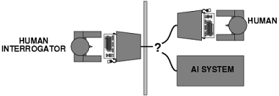
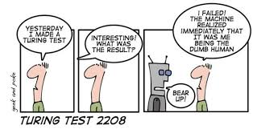
自然语言处理是什么？
强人工智能、弱人工智能？
如何判断计算机系统的智能？
计算机系统的表现(act)如何？
反应(react)如何？
相互作用(interact )如何？
与有意识个体（人）比较如何？

Slide 9
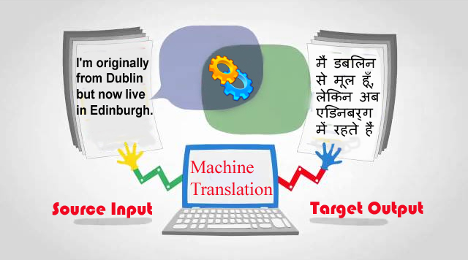
研究方向
NLP的传统统计机器学习方法
序列标注问题
链状结构
典型问题：分词、词性标注、实体识别
典型模型：ＨＭＭ，结构化感知器
句法分析
树状结构
上下文无关句法、PCFG模型
依存句法、依存句法分析模型
S
NP VP
John V NP
liked the dog in the pen

Slide 10
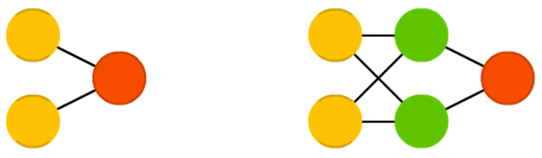
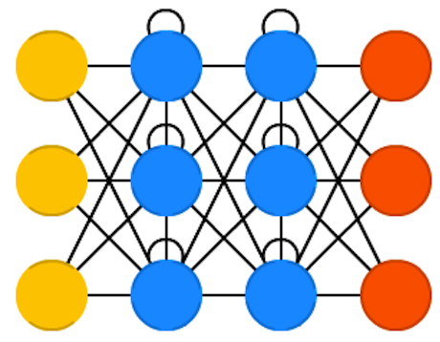
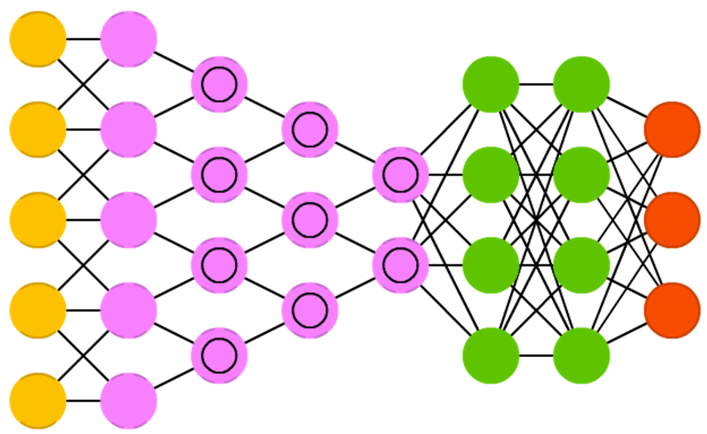
研究方向
NLP的深度学习方法
前馈神经网络
词向量
基于窗口的分类
卷积神经网络
捕捉局部结构信息
NER、情感分析
递归神经网络
循环神经网络
捕捉时序信息
LSTM, GRU
序列到序列模型
Attention

Slide 11
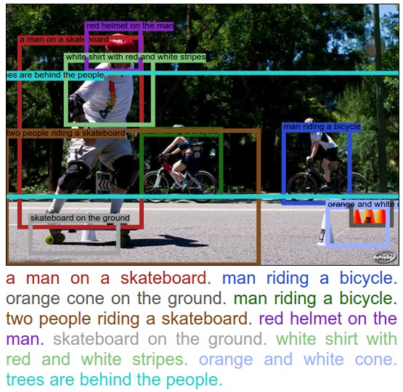
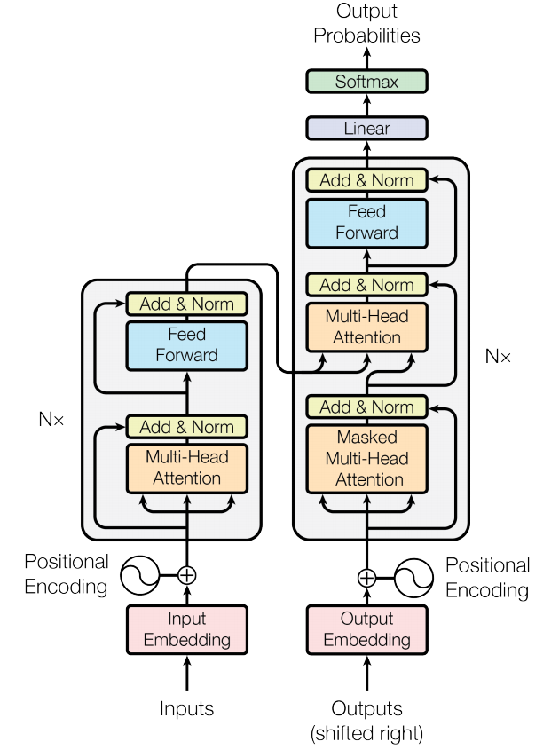
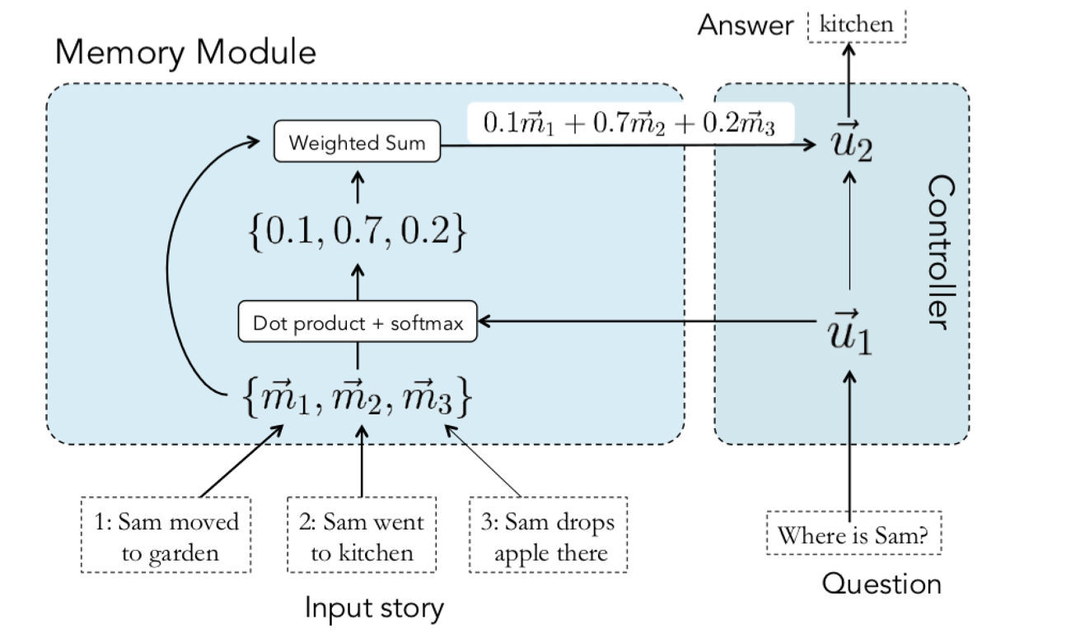
研究方向
前沿研究
图像描述生成
多模态
问答系统/阅读理解
基于文本的推理
序列到序列模型
ConvS2S
Transformer
自然语言生成
风格转换等

Slide 12
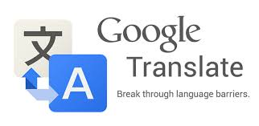
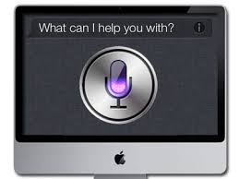




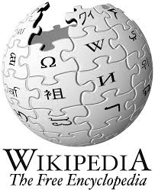
具体的自然语言处理任务简介
机器翻译
人机对话
信息检索、信息提取
情感分析、舆论分析、知识发现
自动抽取知识库

Slide 13

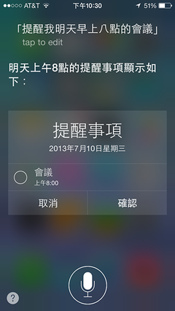


自然语言处理与产业
搜索
在线广告/推荐
自动/辅助翻译
语音识别
讯飞
Siri
Cortana
Alexa
聊天机器人
自动客户服务
控制设备
小冰

Slide 14
自然语言处理的难点是什么？
表象原因：自然语言中有大量的歧义现象
无法象处理人工语言那样，写出一个完备的、有限的规则系统来进行定义和描述。自然语言的规则很少没有例外
此外，还有大量的噪音甚至错误表达
歧义举例：
The boy saw the girl with a telescope.
本质原因：知识体系的缺乏
自然语言的理解不仅和语言本身的规律有关，还和语言之外的知识（例如常识）有关
语言处理涉及的常是海量知识，知识库的建造维护难以进行
场景/背景的建立问题
两个原因的联系：歧义是知识缺乏的表现形式

Slide 15
NLP的总体介绍
简介
研究范式

Slide 16
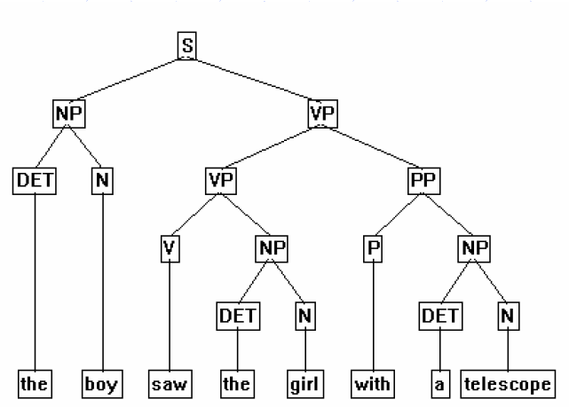
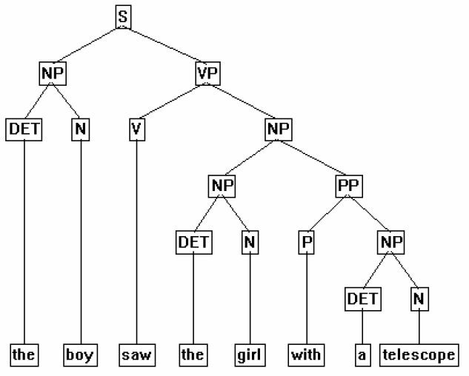
具体方法
用规则分析句子“the boy saw the girl with a telescope”

Slide 17
具体方法
All grammar leak (Sapir 1921)
对于自然语言而言，不大可能写出一部完备的规则集，语言规则有很强的伸缩性。
规则系统的普遍问题
不完备
规则本身的歧义
理论不够严谨(ad-hoc)
规则调整和更新很复杂
维护困难

Slide 18
具体方法
目前，数据驱动的方法是主流
1992: 24%
1994: 35%
1996: 39%
1999: 60%
2001: 87%
2010：>90%
效果评测?
自然语言歧义多、关于语言处理方法和系统的评测也需要解决相关的歧义问题
1，规避语言学争议、制定标准测试集
2，看应用效果

Slide 19
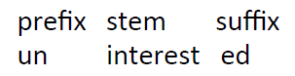
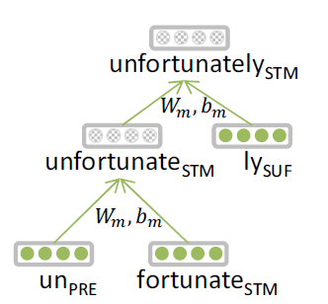
深度学习方法：词汇学
Morphology
词汇学/形态学
传统
词素/语素(morphemes)
深度学习
向量表示
神经网络结合

Slide 20
深度学习方法：词汇学
词向量
Word vectors
Embedding

Slide 21
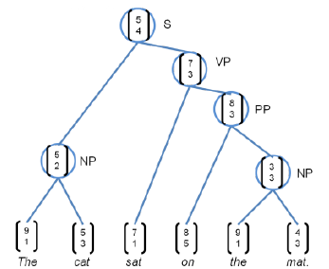
深度学习方法：句法
Syntax
语法/句法
传统
短语
离散的类别，NP，VP
深度学习
向量表示
神经网络结合

Slide 22
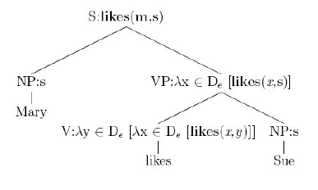
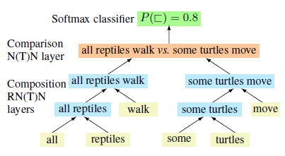
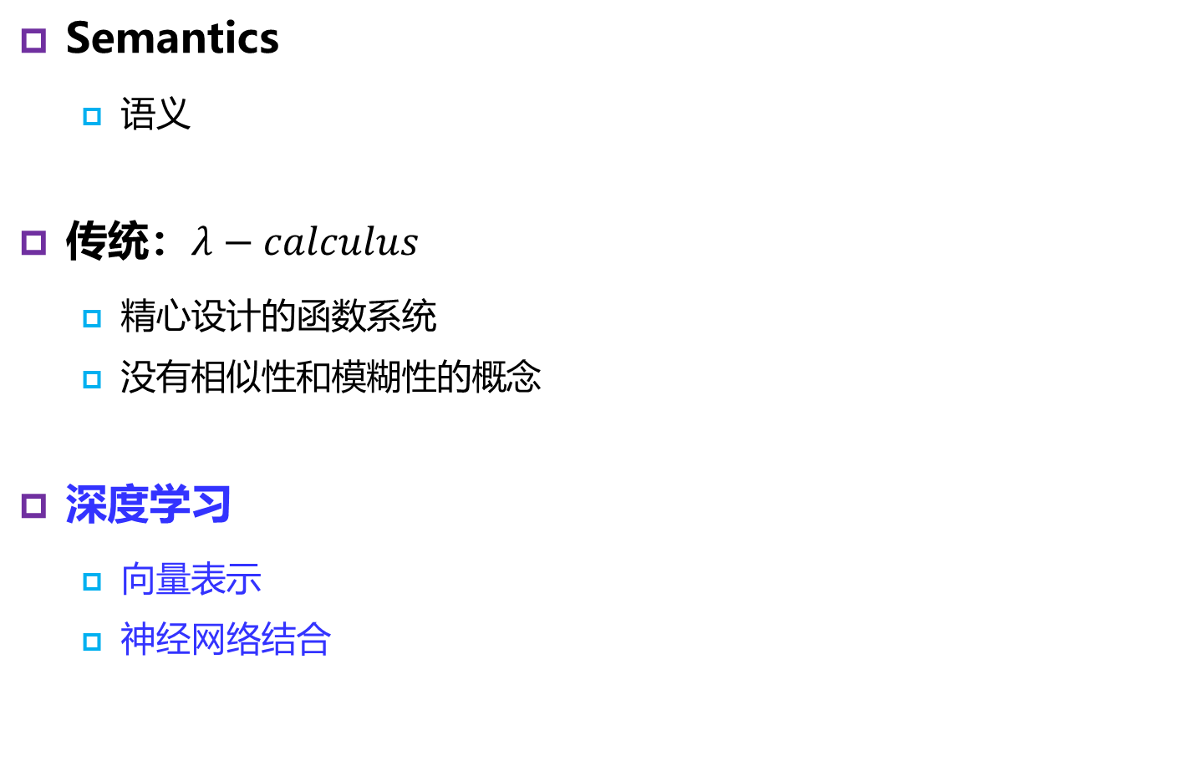
深度学习方法：语义
Semantics
语义
传统：$λ−calculus$
精心设计的函数系统
没有相似性和模糊性的概念
深度学习
向量表示
神经网络结合

Slide 23
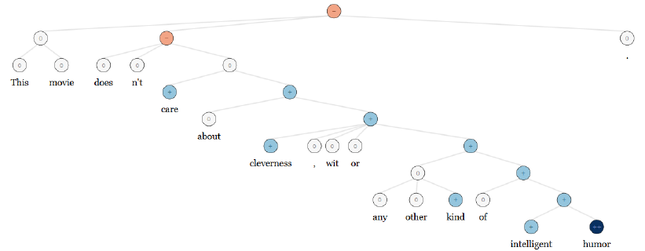
深度学习方法：情感分析
情感分析
传统
情感词词典，词袋
否定特征
深度学习
递归网络

Slide 24
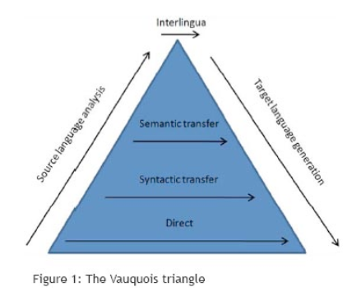
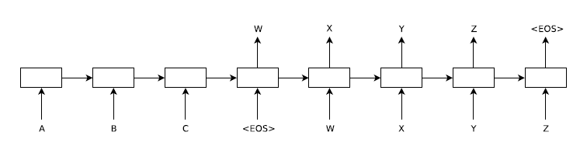
深度学习方法：机器翻译
机器翻译
传统
多种层级
超大规模复杂系统
深度学习
Seq-to-Seq
句子压缩为一个向量

Slide 25
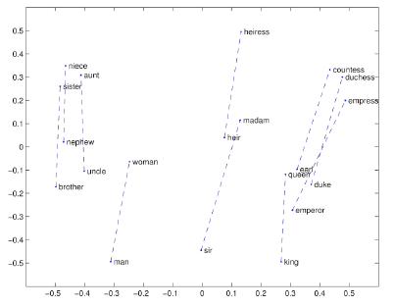
深度学习方法
向量：一切的表示，表示一切
词素、词、短语、句子都可以表示为向量
描述语汇间的复杂关系
多维、连续
相似性
模糊性

Slide 26
内容安排
NLP的总体介绍
简介、研究范式
NLP的传统机器学习方法
简单分类、序列标注问题
NLP的深度学习方法
语义表示、反向传播、机器翻译、句法分析、文档分类
NLP的典型任务简介
问答系统、情感分析、自然语言生成
NLP的前沿研究进展：自然语言生成面对的主要挑战

Slide 27
NLP的传统机器学习方法
简单分类：机器学习基础
结构化分类：序列标注问题

Slide 28
NLP的传统机器学习方法
简单分类：机器学习基础
结构化分类：序列标注问题

Slide 29
大纲
简单分类问题
感知器模型(perceptron)
支持向量机模型(support vector machine, SVM)

Slide 30
二元分类器
什么是二元分类器？
是指从一个输入数据d映射到一个输出值，且该输出值是一个二元值的映射函数/算法
一般的二元分类器把这两个类（二元值）设为-1和+1
其实没有严格的要求一定要把二元值设为-1和+1，但是很多二元分类器这样设置，主要是为了数学计算的方便

Slide 31
二元分类器
给定训练数据:
二元分类器的建立:
Classification
Model

Slide 32
二元分类器

Slide 33
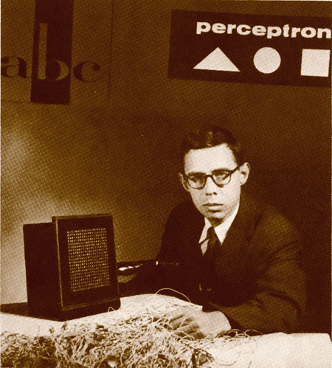
感知器模型
感知器模型(perceptron)
假设问题是线性可分的
我们需要一种学习方法，能够较快速地收敛到稳定状态，实现自动分类(classification)
主要思路
如果遇到一个新实例（比如句子、文本），跟原有实例(已知分类结果)相似的实例更有可能被分类为相似的类
早期思想由Rosenblatt在 1950年代提出，但是现有的perceptron模型和原来早期的模型已经有了较大的不同。经过了大幅度算法改进，如今使用很广泛。

Slide 34
感知器模型
主要步骤：
随机初始化一个超平面
一个接一个扫描训练数据（已经标注了正确的分类结果），基于现有的模型参数(weight vector)，计算分类结果
如果分类结果正确，则继续
如果分类错误，则修改模型参数，加上正确分类结果对应的特征向量，减去错误分类结果对应的特征向量
如果达到收敛状态（稳定状态），则结束
主要受到神经元网络的启发
生物学的解释：
有点像大脑神经元的正向反馈和负向反馈

Slide 35
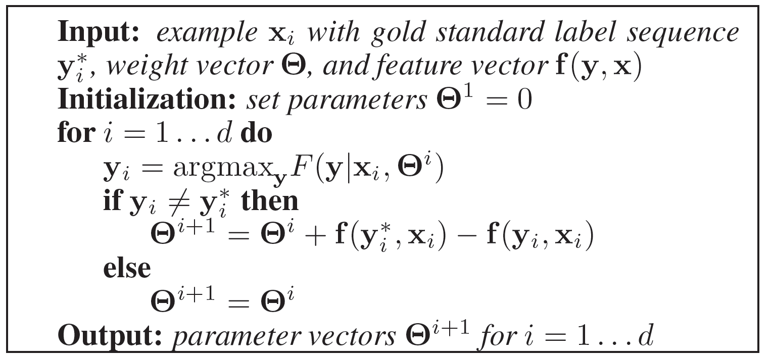
感知器模型
具体算法
感知器模型是基于简单的加减法！
优点一：非常容易实现
优点二：而且实际效果好

Slide 36
举例说明：为什么简单的加减法可以实现线性分类
4个线性可分(linearly separable)的数据点
2
1.5
(1/2, 1)
1
(-1,1/2)
0.5
(1,1/2)
0
Z = 1
Z = - 1
-0.5
(-1,1)
-1
-1.5
-2
-2
-1.5
-1
-0.5
0
0.5
1
1.5
2

Slide 37
举例说明：为什么简单的加减法可以实现线性分类

Slide 38
举例说明：为什么简单的加减法可以实现线性分类
参数的更新
左上角的数据点被错误分类了
eta = 1/3 , W(0) = (0,1)
W ==>W + eta * Z * X
W_x = 0 + 1/3 *(-1) * (-1) = 1/3
W_y = 1 + 1/3 * (-1) * (1/2) = 5/6
W(1) = (1/3,5/6)

Slide 39
举例说明：为什么简单的加减法可以实现线性分类
first correction
2
1.5
W(1) = (1/3,5/6)
1
0.5
0
-0.5
-1
-1.5
-2
-2
-1.5
-1
-0.5
0
0.5
1
1.5
2

Slide 40
举例说明：为什么简单的加减法可以实现线性分类
参数的更新(继续)
左上角的数据点还是被错误分类了
W ==>W + eta * Z * X
W_x = 1/3 + 1/3 *(-1) * (-1) = 2/3
W_y = 5/6 + 1/3 * (-1) * (1/2) = 4/6 = 2/3
W(2) = (2/3,2/3)

Slide 41
举例说明：为什么简单的加减法可以实现线性分类

Slide 42
举例说明：为什么简单的加减法可以实现线性分类
通过（基于数据点的）简单的加减法可以有效学习到“正确的”模型参数
最后，4个数据点都可以正确分类
在这个实例里，只需要更新2次参数
在几何拓扑的层面上，参数的更新其实就是“分类超平面”的转向

Slide 43
怎么提取相关特征(Feature)
Unigram features
Y₁
Y₂
Y₃
Y₄
Y₅
Y₆
x₁
x₂
x₃
x₄
x₅
x₆

Slide 44
怎么提取相关特征(Feature)
Bigram features
Y₁
Y₂
Y₃
Y₄
Y₅
Y₆
x₁
x₂
x₃
x₄
x₅
x₆

Slide 45
怎么提取相关特征(Feature)
Bigram features
Y₁
Y₂
Y₃
Y₄
Y₅
Y₆
x₁
x₂
x₃
x₄
x₅
x₆

Slide 46
怎么提取相关特征(Feature)
Trigram features
Y₁
Y₂
Y₃
Y₄
Y₅
Y₆
x₁
x₂
x₃
x₄
x₅
x₆

Slide 47
大纲
简单分类问题
感知器模型(perceptron)
支持向量机模型(support vector machine, SVM)

Slide 48
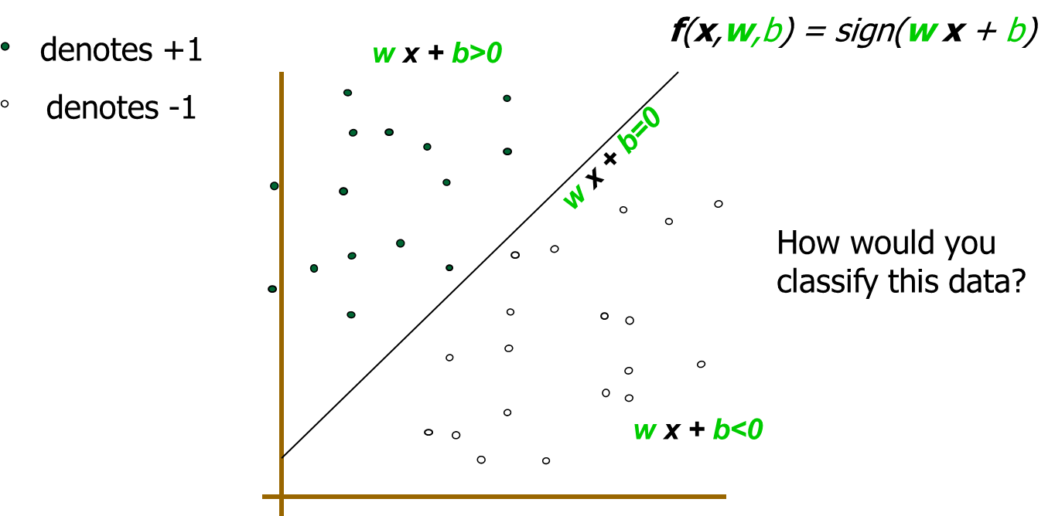
二元分类器的新问题

Slide 49
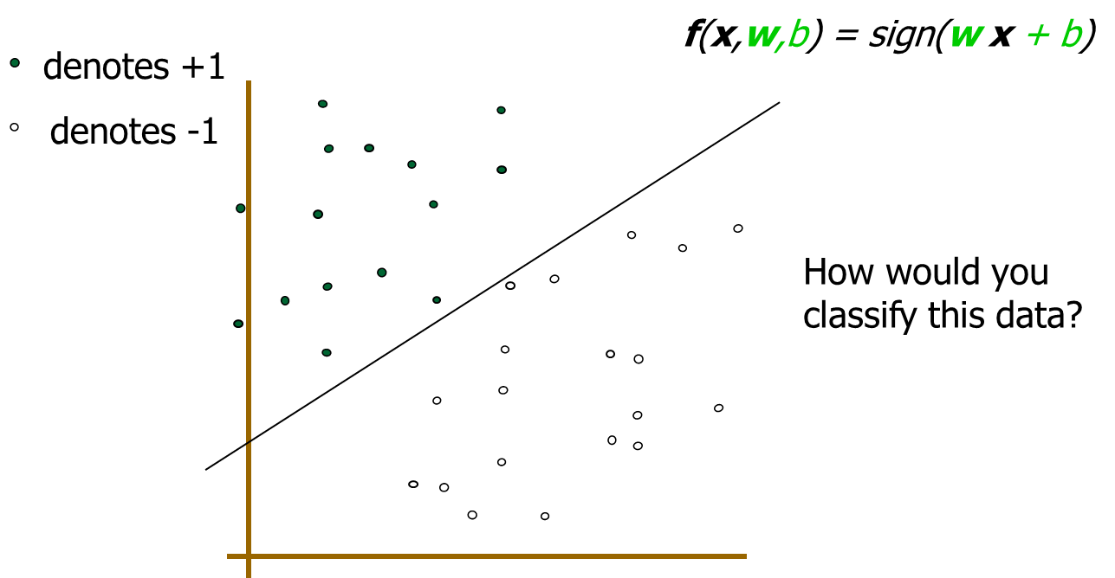
二元分类器的新问题

Slide 50
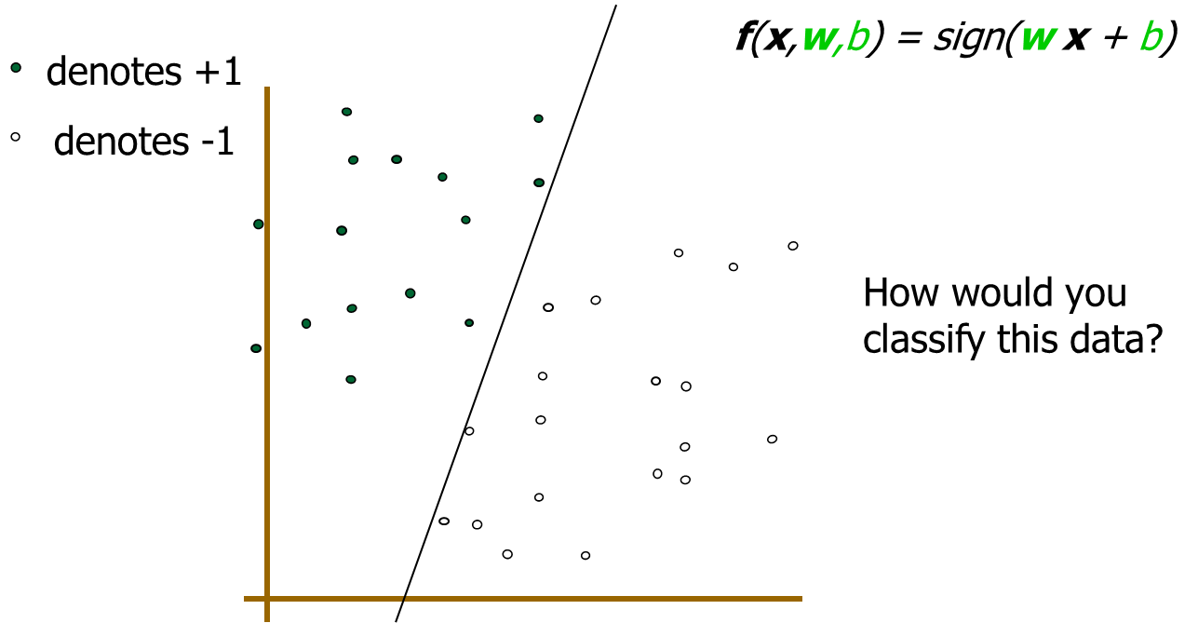
二元分类器的新问题

Slide 51
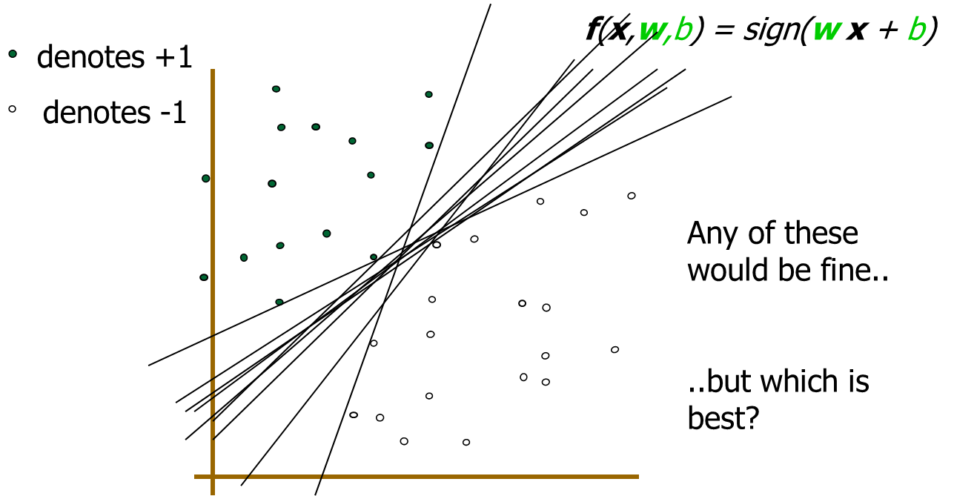
二元分类器的新问题

Slide 52
二元分类器的新问题
感知器属于大边界分类器(large margin classifier)，产生的结果可能是其中任意一个分界线
Notes:
找出最好的一条线

Slide 53
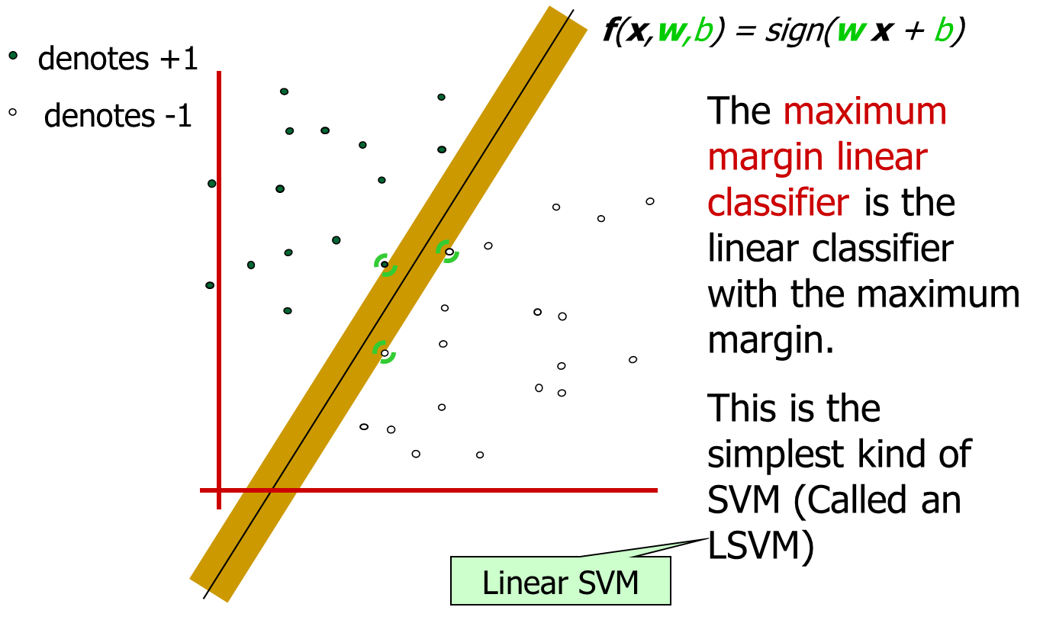
最大边界理论（Maximum Margin）

Slide 54
最大边界理论（Maximum Margin）
边界上的这些数据点被称为支持向量(support vectors)
这是支持向量机名字的由来

Slide 55
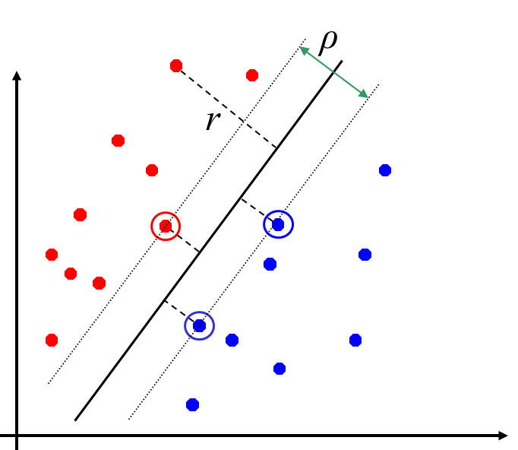
最大边界理论（Maximum Margin）
从数据点 x_{i} 到分界线的距离为
分界线的“边界(margin)”ρ 定义为支持向量之间的距离

Slide 56
最大边界理论（Maximum Margin）
最大边界理论：只有支持向量（support vectors)是重要的，其它的非支持向量的数据点可以忽略
最大化边界思想在理论和直觉上都是一个比较好的选择
最大边界理论在众多的实际应用上，包括很多自然语言处理任务（文本分类等）都效果很不错
Notes:
机器学习的本质

Slide 57
大边界分类器和最大边界分类器
简单分类问题
感知器模型(perceptron)
支持向量机模型(support vector machine, SVM)
感知器属于大边界分类器(large margin classifier)，学习的结果可能是其中任意一个分界线
支持向量机SVM属于最大边界分类器(maximum margin classifier)，学习的结果是能产生最大边界的一个分界线

Slide 58
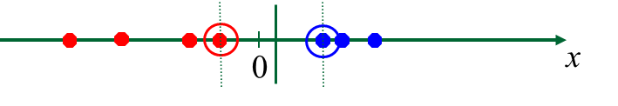
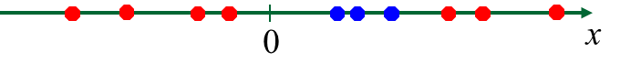
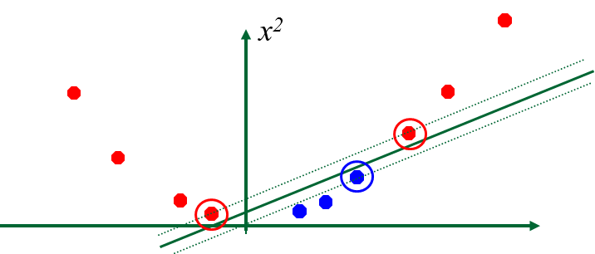
非线性支持向量机(Non-linear SVMs)
较简单的数据，线性分类可以很好地工作：
但是遇到这种比较困难的数据的话，应该怎么处理？
如果能够把低维数据投射到高维空间，则能够很好地解决这些问题！而且可以(在高维空间)继续使用线性分类！

Slide 59
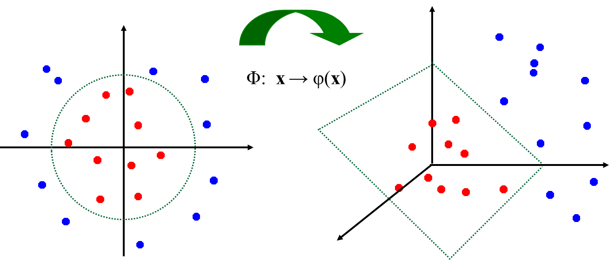
非线性支持向量机(Non-linear SVMs)
主要思想： 寻找一种通用而高效率的方法，从而能够把低维空间的数据投射到高维空间，得以在高维空间进行线性分类，解决低维空间无法线性分类的问题。

Slide 60
非线性支持向量机(Non-linear SVMs)
非线性SVM通过 核函数(Kernel Function)来实现
具体来说，线性SVM可以通过“点积”(dot product)来实现 K(x_{i},x_{j})=x_{i}^{T}x_{j}
核函数是一个特殊的函数，从而可以把点积扩展到高维的特征空间
K(x_{i},x_{j})= φ(x_{i}) ^{T}φ(x_{j})
核函数举例:
假设2维向量x=[x₁ x₂]，我们可以使用核函数K(x_{i},x_{j})=(1 + x_{i}^{T}x_{j})²,
从而有如下等式 K(x_{i},x_{j})= φ(x_{i}) ^{T}φ(x_{j}):
K(x_{i},x_{j})=(1 + x_{i}^{T}x_{j})²,
= 1+ x_{i1}²x_{j1}² + 2 x_{i1}x_{j1} x_{i2}x_{j2}+ x_{i2}²x_{j2}² + 2x_{i1}x_{j1} + 2x_{i2}x_{j2}
= [1 x_{i1}² √2 x_{i1}x_{i2} x_{i2}² √2x_{i1} √2x_{i2}]^{T} [1 x_{j1}² √2 x_{j1}x_{j2} x_{j2}² √2x_{j1} √2x_{j2}]
= φ(x_{i}) ^{T}φ(x_{j}), where φ(x) = [1 x₁² √2 x₁x₂ x₂² √2x₁ √2x₂]
可见，该核函数把2维空间的点积扩展到了6维空间的点积，但是几乎没有增加计算量(计算量只是很小的增加)

Slide 61
非线性支持向量机(Non-linear SVMs)
常用的核函数举例
线性核函数 Linear: K(x_{i},x_{j})= x_{i} ^{T}x_{j}
多项式核函数 Polynomial: K(x_{i},x_{j})= (1+ x_{i} ^{T}x_{j})^{p}
高斯RBF核函数 Gaussian RBF (radial-basis function network):
Sigmoid核函数 Sigmoid: K(x_{i},x_{j})= tanh(β₀x_{i} ^{T}x_{j} + β₁)

Slide 62
非线性支持向量机(Non-linear SVMs)
也就是说
对于数据分布复杂的数据集，难以进行线性分类的，把低维空间数据投射到高维空间，从而在高维空间实现线性分类
无需显式地定义高维空间，只需要定义一个核函数就可以了，实现隐性的空间升维
核函数扮演了高维空间中的点积函数的功能

Slide 63
NLP的传统机器学习方法
简单分类：机器学习基础
结构化分类：序列标注问题

Slide 64
直接用简单分类方法会怎样？
基于滑动窗口(sliding window)的简单分类方法
对每个观测量（词）进行独立的分类，使用周围的观测量（滑动窗口范围内的词）作为分类器的信息输入（提取的特征）
John saw the saw and decided to take it to the table.
分类器
NNP

Slide 65
直接用简单分类方法会怎样？
基于滑动窗口(sliding window)的简单分类方法
对每个观测量（词）进行独立的分类，使用周围的观测量（滑动窗口范围内的词）作为分类器的信息输入（提取的特征）
John saw the saw and decided to take it to the table.
分类器
VBD

Slide 66
直接用简单分类方法会怎样？
基于滑动窗口(sliding window)的简单分类方法
对每个观测量（词）进行独立的分类，使用周围的观测量（滑动窗口范围内的词）作为分类器的信息输入（提取的特征）
John saw the saw and decided to take it to the table.
分类器
DT

Slide 67
直接用简单分类方法会怎样？
基于滑动窗口(sliding window)的简单分类方法
对每个观测量（词）进行独立的分类，使用周围的观测量（滑动窗口范围内的词）作为分类器的信息输入（提取的特征）
John saw the saw and decided to take it to the table.
分类器
NN

Slide 68
直接用简单分类方法会怎样？
基于滑动窗口(sliding window)的简单分类方法
对每个观测量（词）进行独立的分类，使用周围的观测量（滑动窗口范围内的词）作为分类器的信息输入（提取的特征）
John saw the saw and decided to take it to the table.
分类器
CC

Slide 69
直接用简单分类方法会怎样？
基于滑动窗口(sliding window)的简单分类方法
对每个观测量（词）进行独立的分类，使用周围的观测量（滑动窗口范围内的词）作为分类器的信息输入（提取的特征）
John saw the saw and decided to take it to the table.
分类器
VBD

Slide 70
直接用简单分类方法会怎样？
基于滑动窗口(sliding window)的简单分类方法
对每个观测量（词）进行独立的分类，使用周围的观测量（滑动窗口范围内的词）作为分类器的信息输入（提取的特征）
John saw the saw and decided to take it to the table.
分类器
TO

Slide 71
直接用简单分类方法会怎样？
基于滑动窗口(sliding window)的简单分类方法
对每个观测量（词）进行独立的分类，使用周围的观测量（滑动窗口范围内的词）作为分类器的信息输入（提取的特征）
John saw the saw and decided to take it to the table.
分类器
VB

Slide 72
直接用简单分类方法会怎样？
基于滑动窗口(sliding window)的简单分类方法
对每个观测量（词）进行独立的分类，使用周围的观测量（滑动窗口范围内的词）作为分类器的信息输入（提取的特征）
John saw the saw and decided to take it to the table.
分类器
PRP

Slide 73
直接用简单分类方法会怎样？
基于滑动窗口(sliding window)的简单分类方法
对每个观测量（词）进行独立的分类，使用周围的观测量（滑动窗口范围内的词）作为分类器的信息输入（提取的特征）
John saw the saw and decided to take it to the table.
分类器
IN

Slide 74
直接用简单分类方法会怎样？
基于滑动窗口(sliding window)的简单分类方法
对每个观测量（词）进行独立的分类，使用周围的观测量（滑动窗口范围内的词）作为分类器的信息输入（提取的特征）
John saw the saw and decided to take it to the table.
分类器
DT

Slide 75
直接用简单分类方法会怎样？
基于滑动窗口(sliding window)的简单分类方法
对每个观测量（词）进行独立的分类，使用周围的观测量（滑动窗口范围内的词）作为分类器的信息输入（提取的特征）
简单分类效果不好，因为无法考虑周围的标签信息（分类信息）
John saw the saw and decided to take it to the table.
分类器
NN

Slide 76
标注偏置问题(label bias problem)
观测 1
观测 2
观测 3
观测 4
标签1
0.4
0.45
0.5
0.2
0.6
0.2
0.55
0.1
0.5
标签2
0.2
0.3
0.3
0.2
0.1
0.2
标签3
0.2
0.1
0.2
标签4
0.2
0.3
0.2
标签5

Slide 77
标注偏置问题(label bias problem)
观测 1
观测 2
观测 3
观测 4
标签1
0.4
0.6
标签2
标签3
标签4
标签5
从局部的概率转移情况可以看到:
标签1总是倾向于转移到标签2

Slide 78
标注偏置问题(label bias problem)
观测 1
观测 2
观测 3
观测 4
标签1
0.4
0.45
0.6
0.55
标签2
标签3
标签4
标签5
从局部的概率转移情况可以看到:
标签1总是倾向于转移到标签2

Slide 79
标注偏置问题(label bias problem)
观测 1
观测 2
观测 3
观测 4
标签1
0.4
0.45
0.5
0.6
0.55
0.5
标签2
标签3
标签4
标签5
从局部的概率转移情况可以看到:
标签1总是倾向于转移到标签2

Slide 80
标注偏置问题(label bias problem)
观测 1
观测 2
观测 3
观测 4
标签1
0.4
0.45
0.5
0.2
0.6
0.55
0.5
标签2
0.2
0.2
标签3
0.2
标签4
0.2
标签5
从局部的概率转移情况可以看到:
标签1总是倾向于转移到标签2
标签2总是倾向于转移到标签2

Slide 81
标注偏置问题(label bias problem)
观测 1
观测 2
观测 3
观测 4
标签1
0.4
0.45
0.5
0.2
0.6
0.2
0.55
0.5
标签2
0.2
0.3
0.2
0.1
标签3
0.2
0.1
标签4
0.2
0.3
标签5
从局部的概率转移情况可以看到:
标签1总是倾向于转移到标签2
标签2总是倾向于转移到标签2

Slide 82
标注偏置问题(label bias problem)
观测 1
观测 2
观测 3
观测 4
标签1
0.4
0.45
0.5
0.2
0.6
0.2
0.55
0.1
0.5
标签2
0.2
0.3
0.3
0.2
0.1
0.2
标签3
0.2
0.1
0.2
标签4
0.2
0.3
0.2
标签5
从局部的概率转移情况可以看到:
标签1总是倾向于转移到标签2
标签2总是倾向于转移到标签2

Slide 83
标注偏置问题(label bias problem)
观测 1
观测 2
观测 3
观测 4
标签1
0.4
0.45
0.5
0.2
0.6
0.2
0.55
0.1
0.5
标签2
0.2
0.3
0.3
0.2
0.1
0.2
标签3
0.2
0.1
0.2
标签4
0.2
0.3
0.2
标签5
根据局部的概率转移情况，可得到局部最优的标签序列：
1 → 2 → 2 → 2 (0.6 x 0.3 x 0.3 = 0.054)
而实际上，全局最优的标签序列是:
1 → 1 → 1 → 1 (0.4 x 0.45 x 0.5 = 0.09 )
Notes:
贪心算法

Slide 84


标注偏置问题(label bias problem)
观测 1
观测 2
观测 3
观测 4
标签1
0.4
0.45
0.5
0.2
0.6
0.2
0.55
0.1
0.5
标签2
0.2
0.3
0.3
0.2
0.1
0.2
标签3
0.2
0.1
0.2
标签4
0.2
0.3
0.2
标签5
根据局部的概率转移情况，可得到局部最优的标签序列：
1 → 2 → 2 → 2 (0.6 x 0.3 x 0.3 = 0.054)
而实际上，全局最优的标签序列是:
1 → 1 → 1 → 1 (0.4 x 0.45 x 0.5 = 0.09 )

Slide 85
(全局)序列标注模型
(全局)序列标注模型
能够对序列标注问题进行一个全局的建模，并确定一个全局最优的决策。从而解决局部最优导致的问题，例如标注偏置问题
常用的(全局)序列标注模型
隐马尔可夫模型 Hidden Markov Model (HMM)
结构化感知器 Structured Perceptron
条件随机场 conditional random fields
Notes:
全局：同时预测出结果，而不是一个一个预测（全局搜索）

Slide 86
内容安排
NLP的总体介绍
简介、研究范式
NLP的传统机器学习方法
简单分类、序列标注问题
NLP的深度学习方法
语义表示、反向传播、机器翻译、句法分析、文档分类
NLP的典型任务简介
问答系统、情感分析、自然语言生成
NLP的前沿研究进展：自然语言生成面对的主要挑战

Slide 87
NLP的深度学习方法
语义表示：词向量
反向传播：前馈神经网络
机器翻译：循环神经网络
句法分析：递归神经网络
文档分类：卷积神经网络

Slide 88
动机
如何表示一个词的含义？
Webster dictionary中meaning的定义
The idea that is represented by a word, phrase, etc.
The idea that a person wants to express by using words, signs, etc.
The idea that is expressed in a work of writing, art, etc.
传统的NLP方法：词是离散表示的
Notes:
One-hot

Slide 89
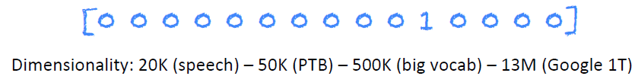
动机
在传统的NLP方法中，词是原子性的符号
在运算中一般表示为一个向量，一般称为one-hot表示
只有一个1，很多很多0
问题：维度爆炸
口语：2万
PTB：5万
词表：50万，
Google 1T：1300万
Notes:
维度爆炸：长尾分布，低频词很多

Slide 90
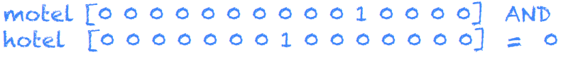
动机
在传统的NLP方法中，词是原子性的符号
在运算中一般表示为一个向量，一般称为one-hot表示
只有一个1，很多很多0
问题：没有含义！
没有含义信息，词与词的计算是没有意义的

Slide 91
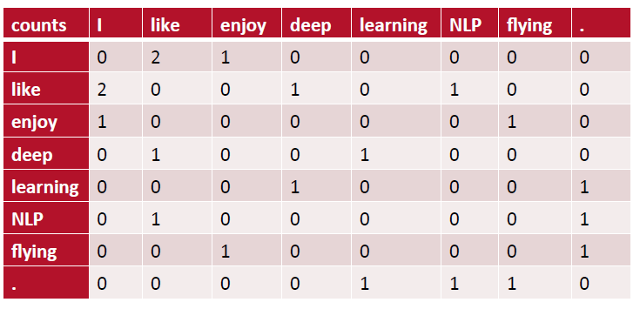
动机
改进：使用共现矩阵(co-occurrence matrix)
示例语料
I like deep learning.
I like NLP.
I enjoy flying.
Notes:
可比较的表示

Slide 92
动机
改进：共现矩阵(co-occurrence matrix)
问题
随词典大小增大而增大
高维度：需要大量存储空间
后续的分类模型会有数据稀疏问题(data sparsity)
模型不强健(robust)
如何解决这个问题？

Slide 93
解决方案
词向量：使用低维向量来表示一个词
用固定大小且较少的维度来存储“大多数”重要的信息
通常在25-1000维
向量是密集的
如何缩减维度？
不同的方法会产生不同类别的词向量
word2vec，CBOW，GloVe等

Slide 94
Word2Vec：思路
主要思想
预测每个词的周围词
而不是直接计数共现信息
Word2Vec和GloVe的思路很相似
Glove: Global Vectors for Word Representation
Pennington et al. 2014 and Levy and Goldberg 2014
更快
易于合入新的句子/文章或增大词典

Slide 95
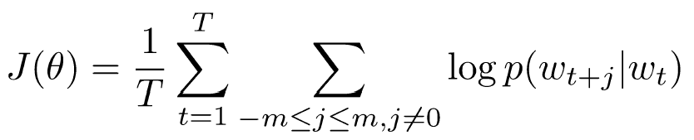
Word2Vec：细节
预测每个词周围窗口为m内的词
目标函数:
给定一个词，最大化 大小为m内的窗口内的 词的概率
$θ$是我们要优化的参数

Slide 96
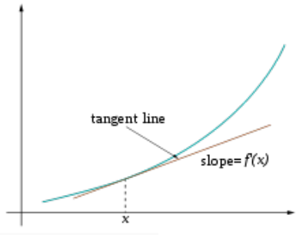
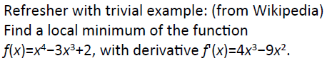
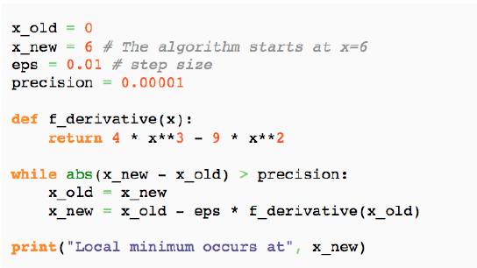
Word2Vec：参数更新
我们需要最优化我们的目标/代价函数
对于该问题要最小化
最小化→梯度下降法
例子
Notes:
目标函数是非凸函数，局部最优

Slide 97
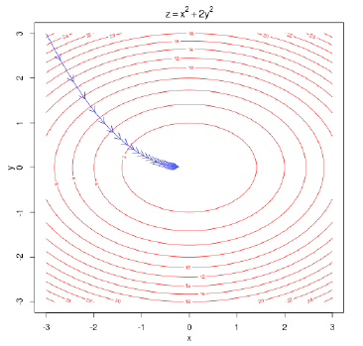
Word2Vec：参数更新
梯度下降法的直观表示
对于一个简单的两个参数的凸函数
轮廓线表示目标函数的不同值
Notes:
模型参数学习，词向量学习

Slide 98
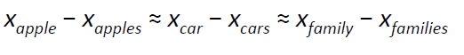
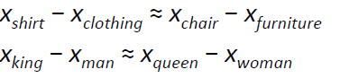
词向量：特点
词向量非常善于编码相似性
相似性检验可以直接通过在词向量空间中进行向量相减完成
结果也不错
语法
对于动词和形容词变化也类似
语义(Semeval 2012 task 2)
Notes:
预训练词向量：在机器翻译任务上意义不大，有可能有副作用
用训练语料训练出的词向量

Slide 99
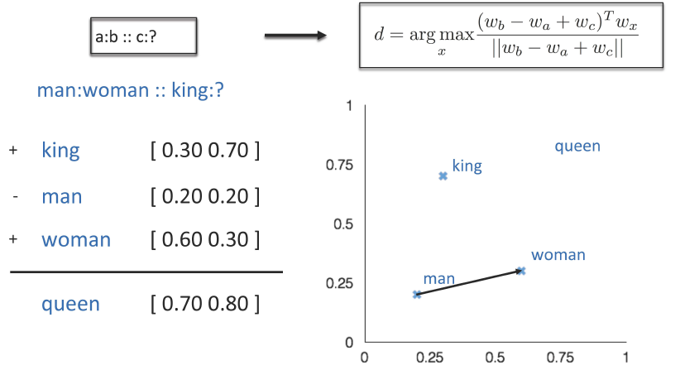
Word2Vec
词向量间有线性关系[Mikolov et al., 2014]

Slide 100
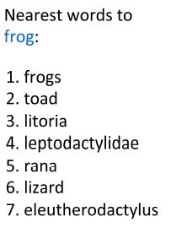
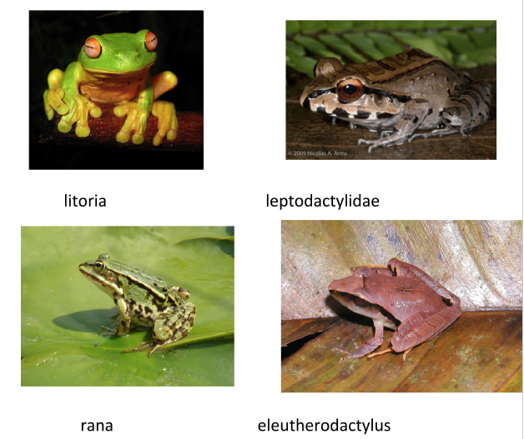
GloVe：距离frog最近的词
距离相近的词向量有相似的语义[Pennington et al., 2014]

Slide 101

GloVe可视化
GloVe线性关系：亲属[Pennington et al., 2014]

Slide 102

GloVe可视化
GloVe线性关系：公司与CEO[Pennington et al., 2014]

Slide 103

GloVe可视化
GloVe线性关系：形容词-比较级-最高级[Pennington et al., 2014]

Slide 104



词向量的用途
代替原有的one-hot作为模型的输入
可以在大语料上预训练，获得有用的信息，对模型有益
embedding matrix
也叫look-up table
概念上，通过L左乘一个One-hot向量e(of length |V|)就可以得到一个词向量

Slide 105


词向量的用途
优势：
可以通过反向传播在训练过程中更新
可以通过神经网络传播任何信息到词向量

Slide 106
NLP的深度学习方法
语义表示：词向量
反向传播：前馈神经网络
机器翻译：循环神经网络
句法分析：递归神经网络
文档分类：卷积神经网络

Slide 107

简介神经网络
神经网络有一套自己的术语
正如SVMs
如果你理解Logistic regression模型的原理
你已经理解一个神经网络中的神经元的操作
Notes:
线性变换+非线性变换
Kernel是非线性变换，低维->高维，激活函数类似于一个核函数

Slide 108





神经元：一个logistic regression单元
神经元：
一个logistic regression单元
一个非线性激活函数

Slide 109

神经网络
多叠加几次，我们就有了一个多层神经网络

Slide 110



神经网络：矩阵表示

Slide 111


神经网络：非线性
例子：函数拟合，如回归或分类
没有非线性，深度神经网络只能进行线性变换
更多的层数可以直接由一个单一的线性变换完成
层数更多，他们可以拟合更复杂的函数

Slide 112


神经网络
一层是一个线性层和非线性的组合：前馈计算
这样的一层有很多名字
全连接层、前馈层
这样的网络也有很多名字
前馈神经网络、全连接网络、多层感知器
神经元最后的激活值a可以进一步用来计算
例如，softmax概率或者一个未归一化的分数

Slide 113



反向传播(Backpropagation)
我们计算了所有变量的梯度
$U,W,b$
这基本就是反向传播
算导数、用chain-rule！
剩下的窍门
算低层梯度时复用高层梯度
例子
模型最后一个导数：x中的词向量
Notes:
部分神经元更新

Slide 114

反向传播：另一种解释
简单路径的链式法则

Slide 115

反向传播：另一种解释
两条路径的链式法则

Slide 116

反向传播：另一种解释
多条路径的链式法则

Slide 117

反向传播：另一种解释
计算流图中的链式法则
计算流图：有向无环图，结点为计算结果，边为计算依赖

Slide 118

反向传播：另一种解释
多层神经网络的反向传播
根据计算流图反复应用链式法则
前向传播
按照拓扑序计算每个节点
反向传播
最终的梯度为1
按照拓扑序的反序计算每个节点的梯度

Slide 119

反向传播：另一种解释
自动求导
神经网络库的基础
根据前向的计算，可以自动推断对应的梯度计算
每个节点规定
如何根据输入求得输出
如何根据输出的梯度求得输入的梯度
对于原型设计而言是简单且迅速的

Slide 120



提示与技巧：非线性函数
最早使用的非线性函数

Slide 121



提示与技巧：非线性函数
tanh vs. sigmoid
初始化：接近0
实际中更快收敛
漂亮的导数
$f^{′}\left(z\right)=1−\tanh^{2}\left(z\right)$
目前最广泛：rectifier
使用rectifier的神经元一般称为 Rectified Linear Unit (ReLU)
极低的计算量
实际中在视觉领域效果更好
Notes:
Sigmoid：梯度饱和，反向传播时梯度接近于0
Relu：0时不可导

Slide 122

提示与技巧：参数优化
参数优化
梯度下降：每次更新使用所有样例的总梯度
随机梯度下降：每次只使用一个或几个样例
一般的更新规则：$θ^{new}=θ^{old}−α∇_{θ}J_{t}\left(θ\right)$
J是当前样例的损失/代价函数， $θ$是参数， $α$是学习率
普通梯度下降法是全批量方法
非常慢，勿用。使用2阶的批量方法，如L-BFGS。
随机梯度下降法(SGD) vs 全批量梯度下降法(GD)
在大规模数据上，SGD通常胜过所有GD方法
在一些较小数据上，L-BFGS或Conjugate Gradients更好

Slide 123
提示与技巧：参数优化
SGD的改进：Momentum
增加一部分之前的更新量到当前更新
当梯度一直指向同样的方向时，这会加快到达极小点的步伐
当动量很大时，减小学习率
更新规则：$\begin{aligned}v&=μv−α∇_{θ}J_{t}\left(θ\right) \\ θ^{new}&=θ^{old}+v\end{aligned}$
$v$初始为0，一般$μ$取0.9
动量过几轮后通常会增大(0.5->0.99)
Notes:
动量：记录梯度的惯性，更大尺度上随机梯度的方向

Slide 124


提示与技巧：参数优化
直观理解Momentum
增加部分(momentum misnomer)
参数修改会形成在持续梯度方向 的速度
简单凸函数的优化过程

Slide 125
NLP的深度学习方法
语义表示：词向量
反向传播：前馈神经网络
机器翻译：循环神经网络
句法分析：递归神经网络
文档分类：卷积神经网络

Slide 126

语言模型
最早的神经语言模型 (neural language model)
A Neural Probabilistic Language Model, Bengio et al. 2003
通过神经网络估计n-gram语言模型中的条件概率
模型
$y=b+Wx+Utanh\left(d+Hx\right)$
$W,U,H$是参数矩阵，$b,d是偏置$
$\hat{P}\left(w_{t} | w_{t−1},…,w_{t−n+1}\right)=\frac{e^{y_{w_{t}}}}{\sum_{i}{e^{y_{i}}}}$
问题：固定的上下文窗口

Slide 127

循环神经网络
循环神经网络 (recurrent neural network)
循环：每个时间点使用相同的参数
输入增加之前的网络输出
让神经网络以之前所有的词为条件
一个词的计算包含之前所有词的信息！

Slide 128

语言模型
RNN语言模型
给定一个词向量序列$x_{1},…,x_{t−1},x_{t},x_{t+1},x_{T}$
在每个时刻$t$计算
$h_{t}=σ(W^{\left(hh\right)}h_{t−1}+W^{\left(hx\right)}x_{t})$
$\hat{y_{t}}=softmax\left(W^{S}h_{t}\right)$
$\hat{P}\left(x_{t+1}=v_{j} | x_{t},…,x_{1}\right)=\hat{y_{t,j}}$

Slide 129

语言模型
RNN语言模型
$h_{t}=σ(W^{\left(hh\right)}h_{t−1}+W^{\left(hx\right)}x_{t})$
$\hat{y_{t}}=softmax\left(W^{S}h_{t}\right)$
$\hat{P}\left(x_{t+1}=v_{j} | x_{t},…,x_{1}\right)=\hat{y_{t,j}}$
参数含义
每个时刻使用相同的W
$x_{t}$是$t$时刻时的输入对应的词向量
$h_{t}是t$时刻时的隐层表示
需要使用$h_{0}$，可以初始化为0向量，也可以作为参数学习
$\hat{y}∈ℝ^{\left|V\right|}$ 是一个词典中词的概率分布

Slide 130
机器翻译
目前一般是统计方法
使用平行语料
European Parliament
第一个平行语料
Rosetta Stone ->
传统系统(SMT)非常复杂

Slide 131


机器翻译：SMT
第一步：对齐(Alignment)
很难

Slide 132

机器翻译：SMT
第一步：对齐(Alignment)
一节课也讲不完
不只是单个词的对齐，还可以有短语、语法的对齐
然后考虑翻译后短语的重排序

Slide 133

机器翻译：SMT
第n步：解码
源语言中的每个短语都有很多种可能的翻译
形成一个很大的搜索空间

Slide 134


机器翻译：SMT
第n步：解码
寻找最优的序列
一个困难的搜索问题，也包含语言模型

Slide 135
机器翻译：SMT
之前只说了几个问题
略过了不少重要的细节
实际的SMT系统
包含很多特征工程
非常复杂的系统
很多不同、独立的机器学习问题

Slide 136

机器翻译：NMT
神经机器翻译(neural machine translation)
用RNN来翻译？
序列到序列模型(Sequence-to-sequence)

Slide 137
机器翻译：NMT
一个最简单的RNN翻译模型
编码器(Encoder)：使用RNN获得一个固定长度的表示
$h_{t}=φ\left(h_{t−1},x_{t}\right)=f\left(W^{\left(hh\right)}h_{t−1}+W^{\left(hx\right)}x_{t}\right)$
解码器(Decoder)：RNN语言模型，与Encoder相同参数
$h_{t}=φ\left(h_{t−1}\right)=f\left(W^{\left(hh\right)}h_{t−1}\right)$
$y_{t}=softmax\left(W^{S}h_{t}\right)$
目标：最小化所有目标词在原词上的负对数似然
$\max_{θ}{−\frac{1}{N}\sum_{n=1}^{N}{\log{p_{θ}\left(y^{\left(n\right)} | x^{\left(n\right)}\right)}}}$
其实没这么简单

Slide 138

机器翻译：NMT
扩展1：
编码器、解码器的网络使用不同的参数

Slide 139


机器翻译：NMT
扩展2：
解码器每个时间点的输入包含前一个输出的词
解码器每个时间点的输入都可以包含编码器的输出
解码器的计算
前一个隐状态$h_{t−1}$（标准）
编码器最后隐向量$c=h_{T}$
前一个预测的输出词$y_{t−1}$

Slide 140

机器翻译：NMT
扩展2：另一种画法

Slide 141

机器翻译：NMT
扩展3：训练堆叠/深层的RNN
扩展4：训练双向的编码器
扩展5：颠倒源语言句子
训练C B A -> X Y，而不是A B C -> X Y

Slide 142
机器翻译：NMT
扩展6：使用更加复杂的循环计算方法
最主要的扩展
长短时记忆网络(Long-short-term Memory, LSTM)
门控循环单元(Gated Recurrent Units, GRU)
Cho et al. 2014
主要思路
保留长时记忆，以捕捉长距离信息
允许误差信息根据输入以不同的程度进行传递

Slide 143

机器翻译：NMT
结果比较(至2015)

Slide 144
NLP的深度学习方法
语义表示：词向量
反向传播：前馈神经网络
机器翻译：循环神经网络
句法分析：递归神经网络
文档分类：卷积神经网络

Slide 145

递归神经网络：句法分析
句法分析（短语结构）的目标
获得一颗句法树

Slide 146

递归神经网络：句法分析
递归神经网络的目标
获得一个句法树的结构
每个结点有对应的向量表示

Slide 147

递归神经网络：句法分析
输入：两个候选子节点的表示
输出：如果两个节点合并
语义表示
新节点的得分：用来判断是否要合并

Slide 148

递归神经网络：句法分析
模型：
表示：$p=\tanh\left(W{\left[c_{1},c_{2}\right]}^{T}+b\right)$
分数：$score=u^{T}p$
每个结点的计算都使用 相同的W和u

Slide 149

递归神经网络：句法分析
实验结果
标准WSJ分割，labeld F1
基于一个简单PCFG，且使用更少状态
搜索空间Fast pruning，减少矩阵向量乘积
比Stanford factored parser提高3.8%，快20%

Slide 150
递归神经网络：场景分析
场景分析(Scene Parsing)
同样是复合性原理
一个场景图片的含义是以下的函数
更小的子区域
如何组合成更大的对象
对象间如何作用

Slide 151

递归神经网络：场景分析
算法：
与自然语言分析同样使用Recursive Neural Network

Slide 152


递归神经网络：场景分析
图片的多分类划分
与自然语言分析同样使用Recursive Neural Network

Slide 153
NLP的深度学习方法
语义表示：词向量
反向传播：前馈神经网络
机器翻译：循环神经网络
句法分析：递归神经网络
文档分类：卷积神经网络

Slide 154
卷积神经网络
RecursiveNN: 只获取合理短语的复合向量
NLP中的CNN：计算所有可能的片段的向量
无论是否是合理的
不需要句法分析器
在语言学或认知学上看似并不可行
例子: “the country of my birth”
the country, country of, of my, my birth, the country of, country of my, of my birth, the country of my, country of my birth

Slide 155


卷积神经网络
卷积运算：对输入重复应用加权求和
一般的1维离散变量卷积的公式
$\left(f∗g\right)\left[n\right]=\sum_{m=−M}^{M}{f\left[n−m\right]g\left[m\right]}$
以M为窗口内两个函数的复合
f，与相关的词有关
g, 与位置有关
卷积特别擅长从图像中提取特征
2维例子
黄色: filter weights
绿色：inputs

Slide 156


卷积神经网络
第一层：计算所有bigram的向量
计算与RecursiveNN中相同
可以解释为对于词向量的卷积

Slide 157


卷积神经网络
更高层：多种计算方式可以选择
选择1(naïve的选择)：
便于理解但不一定是最好的
重复第一层，但使用不同的权重

Slide 158

卷积神经网络
更高层：多种计算方式可以选择
选择1(naïve的选择) ：
便于理解但不一定是最好的
重复第一层，但使用不同的权重

Slide 159
卷积神经网络
选择2(主流的选择)：
池化操作(pooling)
将得到多个向量合并为一个向量
由Collobert and Weston 2011和Kim 2014首先应用于NLP
Convolutional Neural Networks for Sentence Classification
$$\left({5.5 \atop 6.1}\right)$$

Slide 160

卷积神经网络
模型：
一层CNN+一个池化层
词向量：$x_{i}∈ℝ^{k}$
句子:$x_{1:n}=x_{1}⨁x_{2}…⨁x_{n}$ （向量拼接）
$x_{i:i+j}$是词的拼接
卷积核：$w∈ℝ^{hk}$，窗口为h
h大于2或更高，如3
注意：这里卷积核是向量
计算CNN层的特征
$c_{i}=f(w^{T}x_{i:i+h−1}+b)$

Slide 161
卷积神经网络
池化层(Pooling layer)
这里介绍的是最大池化层(max pooling)
想法：捕捉最重要的activation
feature map $c=\left[c_{1},c_{2},…,c_{n−h+1}\right]∈ℝ^{n−h+1}$取最大值
Pooled : $\hat{c}=max⁡\{c\}$
但我们想要更多的特征！

Slide 162
卷积神经网络
使用多个卷积核
窗口大小相同的h可以组合为一个矩阵
可以使用不同大小的窗口
因为有池化层，窗口的大小并不影响下一层的输入维度
下一层输入的维度就是卷积核的个数
我们可以用不同的卷积核来观察unigrams, bigrams, trigrams, 4-grams, …

Slide 163


卷积神经网络
CNN应用于文档分类
首先一个卷积，然后一个最大池化
得到最后的特征向量$z=[ \hat{c_{1}},…,$ $\hat{c_{m}}]$假设有m个filter w
如何进行分类？
简单的softmax层 $y=softmax\left(W^{\left(S\right)}z+b\right)$

Slide 164

卷积神经网络
在分类任务上的结果
Kim 2014

Slide 165

技巧：Dropout
想法：随机选取一些特征z设为0
建立一个mask向量r，元素为Bernoulli随机变量，为1的概率为p(超参数)
在训练中删除特征
$y=softmax\left(W^{\left(S\right)}\left(r∘z\right)+b\right)$
原因：预防co-adaptation
避免特定的特征组合导致过拟合

Slide 166
技巧：Dropout
$y=softmax\left(W^{\left(S\right)}\left(r∘z\right)+b\right)$
在训练中，反向传播只经过z中那些为r为1的元素
在测试时，没有dropout，z变大
因而，我们缩放最终的向量p倍
$\hat{W}=pW$
实际中也可在训练中前向计算时将输出变为p倍，测试时不变
Kim (2014) reports 2 – 4% improved accuracy and ability to use very large networks without overfitting

Slide 167
内容安排
NLP的总体介绍
简介、研究范式
NLP的传统机器学习方法
简单分类、序列标注问题
NLP的深度学习方法
语义表示、反向传播、机器翻译、句法分析、文档分类
NLP的典型任务简介
问答系统、情感分析、自然语言生成
NLP的前沿研究进展：自然语言生成面对的主要挑战

Slide 168
NLP的典型任务简介
问答系统
情感分析
自然语言生成

Slide 169

内容
问答系统 (Question Answering Systems)
简介
资源与评价
基于知识的问答系统 (Knowledge-based Approaches)
构建问题的语义表示 (Semantics Parsing)
基于语义表示构建查询 (Query Mapping)
基于语料的问答系统 (Corpus-based Approaches)
问题处理 (Question Processing)
段落检索 (Passage Retrieval)
答案处理 (Answer Processing)

Slide 170
问答系统 – 简介
问答是人类获取知识的基本方式之一
How many provinces did the Ottoman empire contain in the 17th century? (The answer is 32)
What part of the atom did Chadwick discover? (The answer is the neuron)
日常语言交流大多也属于问答范畴
Which restaurants in Manhattan serve good Chinese food?
Do you use a or an before an abbreviation starting with L?

Slide 171
问答系统 – 简介
问答系统 (Question Answering Systems)
在NLP中指一个自动化的系统
以自然语言回答以自然语言形式提出的问题
跨学科领域
信息抽取
人工智能
软件工程
语义网
自然语言处理
数据库
语言学
关系数据

Slide 172
问答系统 与 信息检索
两者的目标均是获取信息，但有不同
信息检索：查询驱动
用户查询的输入为关键字
系统返回一系列文档：文档相关即可
用户需要自行从中查找需要的内容
问答系统：答案驱动
用户查询的输入为问题：自然语言查询
系统返回精确答案
实现更为复杂、更为复杂的信息需求

Slide 173
问答系统 与 信息检索
搜索引擎在逐渐向问答系统发展
三种查询类型
Informational: 查询数据或信息
the user is looking for a specific bit of information
e.g.: 2018年校庆活动安排
Navigational: 查询网址
The user is looking to reach a particular website
e.g.: 北大设备部网址
Transactional: 查询资源
the user wants to get to a website where there will be more interaction
e.g.: 北大毕业典礼视频下载
Google中实际的信息类查询
Who first invented rock and roll music?
When was the mobile phone invented?
Where was the hamburger invented?
How to lose weight?
Type of query | Query log analysis
Informational | 48%
Navigational | 20%
Transactional | 30%

Slide 174

问答系统 与 信息检索
搜索引擎在逐渐向问答系统发展
不仅仅是信息检索系统

Slide 175

问答系统 与 信息检索
搜索引擎在逐渐向问答系统发展
但稍微复杂的问题便不能回答

Slide 176
问答系统的分类
问答系统可以根据不同标准划分为多种
根据问题/答案类型
事实型: factoid, when, who, where
是否型: yes/no, is … ?
定义型: definition, what is
因果型: cause/consequence, how, why, what
过程型: procedural, what are the steps
比较型: comparative, what are the differences between
示例型: with examples, list of hard disks similar to hard disk
观点型: opinions, what is the opinion of
摘要型: summaries, what are the arguments for and against

Slide 177
问答系统的分类
问答系统可以根据不同标准划分为多种
根据问题/答案类型(简化版)
简单事实问题 (simple factoid questions)
大多数商用系统，答案简短通常为一个命名实体
Who wrote the Declaration of Independence?
复杂叙述问题 (complex narrative questions)
答案略长，为完整的句子
What is a Hajj?
复杂观点问题 (complex opinion questions)
关于观点/意见，需要整理阐述
Was the Gore/Bush/Trump election fair?

Slide 178
问答系统的分类
问答系统可以根据不同标准划分为多种
根据问题/答案类型
根据问题言语行为(问题的表达形式)
是否型: yes/no, is it true that
WH型: wh, who was the first president
间接请求: indirect requests, I would like you to list
命令: commands, name all the presidents

Slide 179
问答系统的分类
问答系统可以根据不同标准划分为多种
根据问题/答案类型
根据问题言语行为(问题的表达形式)
根据应用场景
封闭领域问答: Close Domain QA
开放领域问答: Open Domain QA
单文档问答: Single Document QA
也称阅读理解 (Reading Comprehension)
社区问答: Community QA
如知乎、Quora
Notes:
封闭、开放：限定问题领域，但不限使用的资源
单文档：限定问题答案一定在给定文档中，使用资源仅可为给定文档
社区：给定问题、一系列答案，对答案排序

Slide 180
问答系统的分类
问答系统可以根据不同标准划分为多种
根据问题/答案类型
根据问题言语行为(问题的表达形式)
根据应用场景
根据技术方案
基于信息检索/语料(IR-based/Corpus-based)
基于知识(Knowledge-based)
混合方法
IBM Watson (DeepQA)

Slide 181
问答系统的难点
问题种类繁多、千奇百怪
问题为自然语言表述、形态各异
数据来源广泛、超大规模
自然语言理解技术本身挑战
……
至今仍是复杂系统
大量的子任务
深度学习可能擅长每个子任务，但整合代价极高
深度学习可以做端到端问答
实际上，较为成功的仅有阅读理解和极小文档集简单问答

Slide 182
问答系统的答案来源
结构化数据
关系型(relational)数据库
表 (表中内容被称为关系)
SQL数据库
RDF(Resource Description Framework)数据库
三元组 (实体-关系-实体)，本体知识库
Freebase, DBPedia, wikidata
半结构化数据
XML数据库
纯文本(free text)
多模态数据：图片、语音、视频

Slide 183
主要研究内容
基于知识的方法
构建问题的语义表示
基于语义表示构建查询
基于信息检索/语料库的方法
问题分析 (分类、模板匹配、语义分析)
段落检索 (段落抽取、排序)
答案抽取 (实体识别、模板匹配、排序)
基于社区问答的方法
问题：问题分类、问题推荐、问题排重
用户：专家发现、信誉评估
答案：质量评估、答案整合

Slide 184
内容
问答系统 (Question Answering Systems)
简介
资源与评价
基于知识的问答系统 (Knowledge-based Approaches)
构建问题的语义表示 (Semantics Parsing)
基于语义表示构建查询 (Query Mapping)
基于语料的问答系统 (Corpus-based Approaches)
问题处理 (Question Processing)
段落检索 (Passage Retrieval)
答案处理 (Answer Processing)

Slide 185
基于知识的方法
基本框架
下面简单介绍
知识库定义及其一般的构建方法
问题理解的方法：语义分析器(semantic parser)
构建知识库
关系型数据库
问题理解
语义结构分析
数据库查询
模糊匹配
RDF数据库
FreeBase
DBPedia
映射为结构化查询
答案验证
SQL

Slide 186

基于知识的方法-知识库
本体知识库
信息科学中的本体定义
对特定领域之中某套概念及其相互之间关系的形式化表达
依据某种类别体系，来表达实体、概念、事件及其属性和相互关系
例子：Freebase (Bollacker et al. 2008)、Dbpedia (Bizer et al., 2009)，均为RDF类型数据库
一般而言，关系型数据库不被视为本体知识库：不含有形式化语义
构建：一般从Wikipedia Infoboxes中抽取三元组
例子：
Subject | Predicate | Object
AdaLovelace | Birth-year | 1815

Slide 187

基于知识的方法-问题理解
问题理解的目标
将自然语言形式的问题转换为特定逻辑形式(logical from)
之后可以根据该逻辑形式进行知识库查询
例子：简单的逻辑形式 (?x表示要得到的内容)
例子：多样的逻辑形式、对于RDF知识库一般形式为最后一种
一般使用语义分析器 (Semantic Parser)完成
When was Ada Lovelace born? | Birth-year(Ada Lovelace, ?x)
What is the capital of England? | Capital-city(?x, England)

Slide 188
内容
问答系统 (Question Answering Systems)
简介
资源与评价
基于知识的问答系统 (Knowledge-based Approaches)
构建问题的语义表示 (Semantics Parsing)
基于语义表示构建查询 (Query Mapping)
基于语料的问答系统 (Corpus-based Approaches)
问题处理 (Question Processing)
片段检索 (Passage Retrieval)
答案处理 (Answer Processing)

Slide 189

基于语料的方法
基于语料的方法一般只针对事实型问题
目标：从网页或其它文档集中找到可以回答问题的文本片段

Slide 190

基于语料的方法
基本框架：借助信息检索的方法，查找最佳解答
三个阶段
问题处理：确定问题类型、形成合适的关键词查询
片段检索：检索获得top文档、拆分文档为合适单位
答案处理：得到候选答案、排序选出最佳

Slide 191
基于语料的方法-问题处理
问题处理(Question Processing)
主要任务
1.确定答案类型 (Answer Type Detection)
答案类型：答案中实体的类型，人、地点、时间等
2.形成查询 (Query Formation)
信息检索时要使用的关键词
3.焦点提取 (Focus Detection)
例子：Which U.S. state capital has the largest population?
Answer type: city
Query: US state capital, largest, population
Focus: state capital

Slide 192

基于语料的方法-问题处理
2.形成查询
从问题中获得用来检索的关键词列表
示例：

Slide 193

基于语料的方法-答案处理
答案处理(Answer Processing)
从筛选出的片段中抽取答案
示例：How tall is Mt. Everest?
两类算法
1.模式抽取(Answer-type pattern extraction)
2.N-gram tiling：从小粒度的单词拼接为完整答案
29,029 feet

Slide 194
Watson Project
集大成者
构建问题的浅层语义表达(shallow semantic representation)
用信息检索方法来产生候选答案
利用本体和半结构化数据
用更多的 knowledge source 来为候选答案计算分数
Geospatial databases
Temporal reasoning
Taxonomical classification

Slide 195

Watson Project
集大成者

Slide 196
Watson Project：系统十分庞大
Hardware
Cluster of 90 IBM Power 750 servers in 10 racks
Watson system has 2880 POWER processor threads and has 16 terabytes of RAM, cost about USD $3 million
Data
Encyclopedias, dictionaries, thesauri, newswire articles, and literary works
Databases, taxonomies, and ontologies such as DBPedia, WordNet, and Yago
Software
DeepQA software and the Apache UIMA framework
The system was written in various languages, including Java, C++, and Prolog, runs on SUSE Enterprise using Apache Hadoop
More than 100 different techniques are used
People
Led by Dr. David Ferrucci with 46 people (research, PM, annotation, system, strategy team)

Slide 197
NLP的典型任务简介
问答系统
情感分析
自然语言生成

Slide 198
内容
概述
情感分类
观点抽取

Slide 199
简介
Web 2.0
互联网文本大数据
规模庞大、类型多样
时效性、多语言
文本信息的类型
事实型(facts)
大多数信息处理技术面向这类文本
观点型(opinions)
情感分析、观点抽取面向的文本

Slide 200
Sentiment vs. Emotion
Sentiment Analysis
一般被译作情感分析
但要准确理解这里情感的含义
Sentiment
Oxford:
1. a feeling or an opinion, especially one based on emotions（基于情感的）观点，看法；情绪
Collins:
1. A sentiment that people have is an attitude which is based on their thoughts and feelings (基于思想或情感的)态度，情绪
2. A sentiment is an idea or feeling that someone expresses in words (用言辞表达的)见解，感想
可以有 极性：积极、消极、中性；程度：强烈、平和

Slide 201
Sentiment vs. Emotion
Emotion Analysis
较少用，似可以译为感情分析
以与Sentiment Analysis区分
Emotion
Oxford:
1. a strong feeling such as love, fear or anger; the part of a person‘s character that consists of feelings 强烈的感情；激情；情感；情绪
Collins:
1. An emotion is a feeling such as happiness, love, fear, anger, or hatred, which can be caused by the situation that you are in or the people you are with 情感；情绪
可以有 开心、恐惧、愤怒、悲伤等

Slide 202
背景
互联网上有海量的观点文本
观点对于决策十分重要
个人：朋友、家庭的观点，直接询问
商务：用户的观点，需要调查、咨询
互联网上大量用户生成内容、表达对任意事物的观点
例如：购物评论、微博文本
辅助个人和商务决策参考
舆情监督

Slide 203
应用
用户需求分析与精准营销
IBM利用软件分析微博发文，从语言习惯以及情感色彩等方面相当准确地推断出使用者的人格特征
研究显示，人格特征确实可以用来预测消费者会购买什么样的东西，但民众不可能主动接受人格测验，只为了方便营销部门更好的入侵他们的生活
“许多企业在线营销效果不佳，主要原因是它们几乎都以消费者年龄、性别等人口组成分类来理解客户，但真正重要的是应该找出客户的‘深层心理侧写’，包括他们的人格特质、价值观和需求等。”- IBM艾曼登研究中心主管Eben Haber

Slide 204
内容
概述
情感分类
观点抽取

Slide 205
情感分类
将文本按照所表达的总体情感进行分类
例如：正面(Positive), 负面(negative), (possibly)中性(neutral)
与基于话题的文本分类相似又不同
对于基于话题的文本分类, 话题词汇很重要
情感分类中，情感词汇更加重要
例如：great, excellent, horrible, bad, worst, etc.

Slide 206
任务
主客观分析(subjectivity classification)
客观：反映关于世界的事实信息，例如 苹果手机是苹果产品
主观：反映个人感受、观点或信念等，例如 他喜欢苹果手机
主客观 vs. 观点性
有的主观句不表达情感或观点
例如: I think that he went home
有的客观句暗示情感或观点（隐式观点）
例如: The earphone broke in two days.
又如：I bought the mattress a week ago and a valley has formed.

Slide 207
任务
倾向性分析(sentiment/polarity classification)
对包含观点的文本进行倾向性判断
一般分为三类
积极：“外观漂亮”
消极：“设计审美有缺陷”
中性：“设计师来自法国”
一些评测中不考虑中性：非观点句、非主观句
粒度/层次
词的倾向性
句子的倾向性
文档的倾向性

Slide 208
资源
英文资源较多
情感词典多： SentiWordNet, Inquirer
包含词语、短语
倾向性和主观性分别标注
语料库数量多
Stanford Sentiment Treebank
IMDB Movie Review
Amazon/Yelp Review
开源工具
OpinionFinder

Slide 209
资源
中文资源较少
情感词典
Hownet: 部分情感词汇
语料库
NLPCC，COAE，NTCIR

Slide 210

资源
情感词典： SentiWordNet
例子：estimable，三个词义
极性：好、坏
主观性：多、少

Slide 211

情感语料的构建
利用Web获取标注语料
利用用户打分获取产品评论倾向
利用表情符号获取文本倾向

Slide 212
情感分类方法
基于规则的方法
利用情感词典、模板
基于机器学习的方法
利用标注语料
混合方法
层级：
文档：文档作为整体的倾向性
句子：文档级别对很多应用并不适用，单句情感可能与文档整体不同
很多工作侧重从新闻文档中识别主观句

Slide 213

文档情感分类-基于分类器方法
Pang and Lee, 2002 [NAACL 2018 Test-of-Time Award]
看作是特殊的文本分类任务
文档采用标准的特征(离散)向量表示
实验: IMDB
三种分类器：朴素贝叶斯、最大熵、支持向量机

Slide 214
情感分类-深度学习方法
基于递归神经网络的方法
Socher et al. 2013，一系列方法
考虑句法结构，人工标注了treebank （左图）
短语与句子的分类，通过神经网络获取向量表示 （右图）

Slide 215
情感分类-深度学习方法
基于CNN的方法
CNN [Kim 2014]
DCNN [Blunsom el at. 2014]
不考虑句法结构信息
卷积操作(词序列特征)
池化操作(判别性特征)

Slide 216
面向社交媒体的情感分析
传统的情感分析的对象几乎都是评论
电影评论：IMDB， Stanford SST
商品评论：Amazon
服务评论：Yelp
随着社交媒体的兴起，面向社交媒体的情感分析逐渐兴起
SemEval和NLPCC近些年的shared task都必包含这一任务
社交媒体情感分析的实用价值更大
商业应用
社会学研究
舆情监测

Slide 217
面向社交媒体的情感分析-难点
产品/电影评论：效果较好，可实用
社交媒体：相当困难
不规范：英文中拼写不规范，中文中错字、白字
Twitter: good gud goood goooooooood qood gudd guud g00d goodd
反讽(sarcasm)
他可是高兴了！
与对象关联才有意义，需要抽取情感针对的对象(aspect)
我支持强化金融监管，支持约束金融创新
我反对放松金融监管，反对促进金融创新
监管：积极
创新：消极

Slide 218
面向社交媒体的情感分析
尽管难点重重，但社交媒体也有其独特的可用线索
表情符号
Emoticons: (*^_^*)
Emoji: 😄
Hashtag/话题
#深度学习 #炼中药
回复与评论
转发、收藏、点赞
社交网络的关系
followers、@xx

Slide 219

面向社交媒体的情感分析-方法
利用tweet之间的关系（转发、回复等）进行针对某一对象的情感分析 [Jiang et al. 2011]
启发式规则
“相邻”的tweet有一致的情感类别
“相邻”的定义
同一用户发布的
转发(retweet)
回复(reply)
使用基于图的方法进行迭代计算
$p\left(c | τ,G\right)=p\left(c | τ\right)\sum_{N(d)}{p\left(c | N\left(d\right)\right)p(N(d))}$
一个tweet的情感由其本身的情感和其相邻tweet的情感决定

Slide 220
内容
概述
情感分类
观点抽取

Slide 221
观点抽取
示例
I bought an iPhone a few days ago.
It was such a nice phone.
The touch screen was really cool.
The voice quality was clear too.
Although the battery life was not long, that is ok for me.
However, my mother was mad with me as I did not tell her before I bought the phone.
She also thought the phone was too expensive, and wanted me to return it to the shop. …”
内容
观点(opinions)、观点对象(targets of opinions)、观点持有者(opinion holders)

Slide 222
观点抽取
示例
I bought an iPhone a few days ago.
It was such a nice phone.
The touch screen was really cool.
The voice quality was clear too.
Although the battery life was not long, that is ok for me.
However, my mother was mad with me as I did not tell her before I bought the phone.
She also thought the phone was too expensive, and wanted me to return it to the shop. …”
内容
观点(opinions)、观点对象(targets of opinions)、观点持有者(opinion holders)

Slide 223
观点抽取
观点的组成
观点持有者(Opinion holder)
持有/表达观点的人或机构
目标对象(Object)
观点的表达对象，所指向的对象
观点表达(Opinion)
持有者对目标对象的态度、评价
一般针对产品评论进行分析

Slide 224
目标对象
一个对象o是一个产品、人物、事件、机构、或话题，可表示为
一个部件/子部件构成的层次结构
每个部件都有一系列属性(attributes)
观点可表达于任一节点或属性
部件或属性也称为特征(aspect , features)

Slide 225

观点表示
一个观点表示为五元组$(o_{j},a_{jk},so_{ijkl},h_{i},t_{l})$
$o_{j}$：目标对象
$a_{jk}：$对象$o_{j}$的特征
$so_{ijkl}：$观点所表达的情感值（如倾向性分类）
$h_{i}$：观点持有者
$t_{l}：$观点表达的时间
i为持有者，j为对象，k为特征，l为时间

Slide 226

观点抽取的目标
给定观点文本，抽取所有五元组
无结构化文本结构化
定量、定性分析
数据挖掘
可视化呈现
任务很困难：五元组中每项转换都很频繁

Slide 227
NLP的典型任务简介
问答系统
情感分析
自然语言生成

Slide 228
内容
自然语言生成(Natural Language Generation, NLG)
文本至文本、数据至文本
传统定义
核心任务概览
NLG的一般解决方案
传统方案
深度学习方案
NLG的评价
内部评价
外部评价

Slide 229
文本至文本生成
Philip M. Parker在Amazon上发布了超过100,000本书
例如《2007-2012年印度售卖的大小6x9英尺或以下的簇绒可洗拼块地毯、浴室防滑垫和桌布概览》
显然，Parker没有亲自写那100,000本书
他使用计算机程序收集了公开信息并把它们汇编
Parker书不需要有多么大的读者群，只要一小部分书售出几次，他就可以获得可观的利润
Parker的算法可以视为一种文本至文本的自然语言生成方法
输入现有的文本，自动生成新的、一致的文本作为输出

Slide 230

文本至文本生成
Philip M. Parker在Amazon上发布了超过100,000本书
例如《2007-2012年印度售卖的大小6x9英尺或以下的簇绒可洗拼块地毯、浴室防滑垫和桌布概览》
显然，Parker没有亲自写那100,000本书
他使用计算机程序收集了公开信息并把它们汇编
Parker书不需要有多么大的读者群，只要一小部分书售出几次，他就可以获得可观的利润
Parker的算法可以视为一种文本至文本的自然语言生成方法
输入现有的文本，自动生成新的、一致的文本作为输出

Slide 231
文本至文本生成
其它文本至文本生成的例子
机器翻译 [Hutchins & Somers 1992; Och & Ney, 2003]
从一种语言到另一种语言
自动文摘 [Clarke & Lapata, 2010]
将相关的句子或文本凝炼使其更简洁
文本简化 [Siddharthan, 2014; Macdonald & Siddharthan, 2016]
将较繁难的文本简化，以适合低文化水平或儿童读者
自动改错 [Kukich, 1992; Dale et al., 2012]
改正文本中的拼写、语法或其他文本错误
学术论文自动评审意见生成 [Bartoli et al., 2016]
文本复述 [Bannard & Callison-Burch, 2005; Kauchak & Barzilay, 2006]
问题生成 [Brown et al., 2005; Rus et al., 2010]
以教育或其他为目的

Slide 232
数据至文本生成
洛杉矶时报在3分钟内发出地震快报
2014年3月17日，加利福尼亚贝佛利山附近发生了一场小型地震
洛杉矶时报在3分钟内发出地震快报，给出了地震的事件、地点及强度
显然，这份快报也不是人工撰写的
这份地震快报是由写稿机器人根据自动检测得到的地震数据自动生成的 [Oremus, 2014]
这类快报仅作为一种文本形式的事件记录，作为告知发给读者
机器新闻(robo-journalism)在新闻业和媒体研究领域产生了深刻影响[van Dalen, 2012; Clerwall, 2014; Hermida, 2015]
写稿机器人可以看成一种数据至文本的自然语言生成方法
这类方法不依赖现有的文本，输入为非文本的数据

Slide 233

数据至文本生成
洛杉矶时报在3分钟内发出地震快报
2014年3月17日，加利福尼亚贝佛利山附近发生了一场小型地震
洛杉矶时报在3分钟内发出地震快报，给出了地震的事件、地点及强度
显然，这份快报也不是人工撰写的
这份地震快报是由写稿机器人根据自动检测得到的地震数据自动生成的 [Oremus, 2014]
这类快报仅作为一种文本形式的事件记录，作为告知发给读者
机器新闻(robo-journalism)在新闻业和媒体研究领域产生了深刻影响[van Dalen, 2012; Clerwall, 2014; Hermida, 2015]
写稿机器人可以看成一种数据至文本的自然语言生成方法
这类方法不依赖现有的文本，输入为非文本的数据

Slide 234
数据至文本生成
其它数据至文本生成的例子
足球赛报告[Theune et al., 2001; Chen & Mooney, 2008]
传感器数据汇报[Molina et al., 2011]与新闻速览[Lepp et al., 2017]
环境相关文本
野生动物跟踪[Siddharthan et al., 2013; Ppnnamperuma et al., 2013]
个人环境信息[Wanner et al., 2015]，如过敏预警
天气预报与金融报告[Goldberg et al. , 1994; Reiter et al., 2005; Turner et al., 2008; Ramos-Soto et al., 2015; Plachouras et al., 2016]
医疗情境下患者信息汇总[Huske-Kraus, 2003; Harris, 2008; Portet et al., 2009; Gatt et al., 2009; Banaee et al., 2013]
博物馆导览[O'Donnell, 2001; Stock et al., 2007]

Slide 235
数据至文本生成的目标
数据至文本生成最为主要的目的是告知(imparting information)
告知本身并不是一个微不足道的目标
告知可能触发劝说(persuasion)[Carenini & Moore, 2006]和行为修正(behavior modification)[Reiter et al., 2003]
比如，每日告知用户其用水量以及所有人的平均用水量，可能会触发其节水
要成功地完成告知，选定告知内容、区分用户觉得重要和无关紧要的信息必不可少
告知不一定需要广泛的用户群体
例如，给足球世界杯决赛生成报导是没有必要的，领域中那些顶级记者必然会进行全面的报导
相反，有很多针对特定群体的小型足球赛缺少报导

Slide 236
数据至文本生成的应用
现实中的数据至文本生成的应用针对的是特定领域与特定群体
特定领域
为海上钻井平台生成天气预报[Sripada et al., 2003]
根据汽轮机的传感器信息生成运行报告[Yu et al., 2006]
这类应用是很多公司的支柱
如Narrative Science, Automated Insights, Arria-NLG等
特定群体/个性化
适用于医生、护士、家长的新生儿监护[Mahamood & Reiter, 2011]
适用于胜者/负者、主场/客场或客观的体育新闻报导[Lee et al., 2017]

Slide 237
什么是自然语言生成？
自然语言生成 (Natural Language Generation, NLG)
文本至文本生成(text-to-text generation)和数据至文本生成(data-to-text generation)都属于自然语言生成
在传统定义[Reiter & Dale, 1997]中，这一术语更倾向于数据至文本生成
自然语言生成是人工智能和计算语言学的子领域，它关注构建可以根据非语言的信息表示产生可理解文本的计算机系统
由于NLG的广泛内涵，准确定义NLG是困难的[Evans, et al., 2002]
唯一可以确定的是，其输出一定是文本
输入的类型千变万化
文本、浅层语义表示、数值型数据、结构化知识库
视觉输入：图片、视频

Slide 238
什么是自然语言生成？
文本至文本生成与数据至文本生成的边界也是模糊的
例如，自动文摘
一般被视为文本至文本生成
但很多生成式系统(abstractive summarization system)会利用数据至文本生成的技术
先抽取结构化的观点，再生成新的句子[Labbe & Portet, 2012]
下面简要介绍核心的NLG任务

Slide 239

NLG任务概览 – 文本至文本生成
文本至文本生成研究更为充分，很多都成为了经典的、单独的、有影响力的研究领域
比如机器翻译、自动文摘等
这也是为什么NLG定义一般不包括这些较为独立的任务
机器翻译 (Machine Translation, MT)
将一种语言用另一种语言表示
研究自计算机开始即开始
有影响力的评测包括NIST、WMT等
有影响力的模型包括
噪音信道模型
IBM的Model I, II, III
序列到序列模型

Slide 240

NLG任务概览 – 文本至文本生成
自动文摘 (automatic text summarization, AS)
将文档用几句话总结
研究始于NIST组织的DUC系列会议、后成为TAC
面向单文档、多文档的摘要
多文档摘要的核心难点是实体聚类、消岐；冲突化解
面向焦点对象的摘要
现今研究倾向于将AS划分为
抽取式摘要
生成式摘要
均面向短文档
目前没有有影响力的评测
常用数据集有Giga, CNN, LCSTS等
胜在数量、但质量远逊于DUC

Slide 241

NLG任务概览 – 文本至文本生成
文本简化 (automatic text simplification)
让文本更通俗易懂
服务儿童或有阅读障碍群体
提高网页的停留时长
eye tracking显示人的关注点在那些简单、常见的词上
常用数据集有
PKWP
EW-SEW
均是抽取的Wikipedia 和Simple Wikipedia 的对齐语料
这其实属于一大类的复述任务，还有问题复述等任务

Slide 242

NLG任务概览 – 图像与语言
最近几年，图像与语言结合的任务迅速兴起
CV与NLP结合的交叉领域
寻找语言的感知基础一直是AI的科学关切
目前有两个hot topic: Image captioning和Visual QA
图像标题生成 (Image Captioning)
给定一个图片生成合适的描述性文字
“这是张猫的图片”， “白猫的例子”这样的标题不作数
有影响力的评测
MSCOCO captioning track
常用数据集还有Flickr30k

Slide 243

NLG任务概览 – 图像与语言
图像问答(Visual Question Answering)
根据图像回答问题
探究语言与感知信息的关系
有影响力的评测有VirginiaTech和GeorgiaTech组织的VQA Challenge

Slide 244

NLG任务概览 – 风格化生成
NLG不只关心那些事实性信息的表达，对于非命题性的文本特征也有研究
这些“非命题性的文本特征”常常为笼统称为“风格”
风格是什么？
给风格一个严谨的定义，并说明其性质同样的困难的
一般，学者会变体(variation)、个性(personality)、情感(affect)视为风格
变体/个性
散文体
说明体
新闻体
莎士比亚体

Slide 245
NLG任务概览 – 风格化生成
个性化文本生成
针对某些性格特征，生成符合性格的特征
需要注意的是，性格与文风相关，但绝不是决定性的关系
因而，这类生成通常都针对对话，此时性格因素更显著
且有性格特征的对话，更容易通过图灵测试
例子 [Mairesse & Walker, 2011]
外向：verbose, more expletives (swear words)
Kin Khao and Tossed are bloody outstanding. Kin Khao just has rude staff. Tossed features sort of unmannered waiters, even if the food is somewhat quite adequate.
内向：more uncertainty, stammering and hedging
Err... I am not really sure. Tossed offers kind of decent food. Mmhm... However, Kin Khao, which has quite adequate food, is a thai place. You would probably enjoy these restaurants.

Slide 246
NLG任务概览 – 风格化生成
情感化文本生成 (Affective NLG)[De Rosis & Grasso, 2000]
个性化文本生成反映个人的性格，相对稳定
情感化文本生成强调在某个时刻，根据人当时的情感状态生成语言，更易变化
也有一些近期文章的目标是改变文本的情感极性，一般不称其为情感文本生成
双重目标
引起听话人的情感变化 [Sluis & Mellish, 2010]
反映个人的情感/礼貌程度 [Brown & Levinson, 1987]

Slide 247
NLG任务概览 – 风格化生成
情感化文本生成 (Affective NLG)
影响听话人情感
积极态度
On top of this you also outperformed most people in your age group with your exceptional scores for Imagination and Creativity (7.9 vs 7.2) and Logical- Mathematical Intelligence (7.1 vs. 6.5).
中性/事实性态度
You did better than most people in your age group with your scores for Imagination and Creativity (7.9 vs 7.2) and Logical-Mathematical Intelligence (7.1 vs. 6.5).

Slide 248
NLG任务概览 – 风格化生成
情感化文本生成 (Affective NLG)
反映说话人态度/礼貌程度
直接: Chop the tomatoes!
英文中没有please的祈使句是非常粗鲁的，即使有please语气也很强势
寻求认可: Would it be possible for you to chop the tomatoes?
will预设对方同意请求
自主: Could you possibly chop the tomatoes?
这里could表示只是询问对方能力
间接：The tomatoes aren’t chopped yet
最为委婉，由听话者自行推断说话者意图
对听话者的胁迫逐渐削弱

Slide 249
内容
自然语言生成(Natural Language Generation, NLG)
文本至文本、数据至文本
传统定义
核心任务概览
NLG的一般解决方案
传统方案
深度学习方案
NLG的评价
内部评价
外部评价

Slide 250
NLG的传统解决方案
自然语言生成作为一个复杂的过程涉及到诸多问题
这些问题可以划分为以下的层次[Reiter & Dale, 1997, 2000]
说什么 (what to say)
内容确定 (content determination)
怎么说 (how to say it)
文本组织 (text structuring)：确定信息以何种顺序表达
语句组织 (sentence structuring)：确定每个语句如何表达
信息汇集 (sentence aggregation)：每个句子应当包含哪些信息
信息表达 (lexicalization)：寻找合适的词表达信息
指称生成 (referring expression generation)：如果出现相同的词，需要共指还是区分？
语言实现 (linguistic realization)

Slide 251
NLG的深度学习方案
事实上，神经网络(NN)在NLG中的应用可以追溯至Kukich（1987），但受限于小规模样本
随着计算机硬件的发展，NN再次兴起
NN学习得到的表示被理解为具有语法和语义上的泛化[Mikolov et al., 2013; Luong et al., 2018; Pennington et al., 2014]
NN在序列建模也取得了成功[Bengio et al., 2003; Schwenk & Gauvain, 2005; Minh & Hinton 2007; Mikolov et al., 2010]
Sutskever et al. (2011)展示了RNN在NLG中的潜力
一个character-level LSTM可以生成合乎语法的英文句子
当然这仅仅说明其在语言实现(language realization)上的能力
真正在NLG中的应用，依赖于Encoder-Decoder架构和Conditional Language Model的出现

Slide 252

Encoder-Decoder框架
Encoder-Decoder框架最早由Sutskever et al., 2014提出
Encoder RNN将输入编码为向量表示，作为Decoder RNN的额外输入
这一架构非常适合序列到序列(Sequence-to-Sequence, Seq2Seq)类型的任务，例如机器翻译[Kalchbrenner & Blunsom, 2013; Bahdanau et al., 2015]

Slide 253


Encoder-Decoder框架
随着技术发展，encoder和decoder不仅限于RNN，输入也不限于文本的形式
NN：CNN、RNN和MLP
Input: 图片、abstract meaning representations

Slide 254


Encoder-Decoder框架
更进一步，出现了基于注意力机制的模型[Bahdanau et al. 2015; Xu et al., 2015]
注意力学习到了输入表示到输出文本的松散耦合(loose couplings)

Slide 255
内容
自然语言生成(Natural Language Generation, NLG)
文本至文本、数据至文本
传统定义
核心任务概览
NLG的一般解决方案
传统方案
深度学习方案
NLG的评价
内部评价
外部评价

Slide 256
内部评价：客观评价
客观评价基于参考输出评价系统输出
重心是输出文本，而非输出与输入的关系
反映的其实是输出文本是否是”似人类的”
只能从侧面反映通顺度和忠实度
核心优势是耗费少
目前的客观评价方法可以分为3类
基于n-gram重合的方法
BLEU, NIST, ROUGE, METEOR, GTM, CIDEr, WMD
基于字串距离的方法
Edit distance, TER, TERP, TERPA
基于内容重合的方法：这类方法正逐渐成为主流
Dice/Jaccard, MASI, PYRAMID, SPICE

Slide 257
内部评价：客观评价
以SPICE为例（图像标题生成评价）
根据参考标题(5个)构建scene graph
构建系统标题的scene graph
进行图匹配，计算precision、recall和F-score
事实上，所有的NLG评价方法的有效性都依赖提供多个参考输出

Slide 258


内部评价：客观评价
以SPICE为例（图像标题生成评价）
根据参考标题(5个)构建scene graph
构建系统标题的scene graph
进行图匹配，计算precision、recall和F-score

Slide 259

内部评价：客观评价
以SPICE为例（图像标题生成评价）
在MS COCO的评价表明，SPICE优于一批现有方法

Slide 260
外部评价
外部评价跟最终的应用领域密切相关，例如
对于机器翻译系统，输出文本的语法正确性一般不是核心需求
只要保证可读性，语法错误不影响用户目标的达成
但外部评价往往比内部评价更耗时、且有时很难找到足够的用户群体
一种权衡办法是提供交互全过程的ground truth
比如，在面向任务的对话系统中，给出每轮的标准输出

Slide 261
内容安排
NLP的总体介绍
简介、研究范式
NLP的传统机器学习方法
简单分类、序列标注问题
NLP的深度学习方法
语义表示、反向传播、机器翻译、句法分析、文档分类
NLP的典型任务简介
问答系统、情感分析、自然语言生成
NLP的前沿研究进展：自然语言生成面对的主要挑战

Slide 262
前沿研究进展： 自然语言生成面对的主要挑战
多样化
情感化
一致性

Slide 263
主要挑战
让模型说得好
多样化
情感化
一致化

Slide 264

多样化自然语言生成
最大似然方法训练(MLE)导致模型生成常见但单调的句子

Slide 265
多样化自然语言生成
我们的目标是生成多样化的句子

Slide 266

多样化自然语言生成
SeqGAN可以比MLE更好的拟合数据分布，但存在奖励饱和问题
SeqGAN只奖励句子是否更符合真实文本
SeqGAN没有额外奖励句子的多样性
多样化的句子和常见句子 获得相似的奖励

Slide 267

多样化自然语言生成
Diversity-Promoting GAN: A Cross-Entropy Based Generative Adversarial Network for Diversified Text Generation [Xu et al, 2018]
利用对抗学习的思想
生成器 生成句子 以使判别器无法分辨

Slide 268
多样化自然语言生成
Diversity-Promoting GAN: A Cross-Entropy Based Generative Adversarial Network for Diversified Text Generation [Xu et al, 2018]
利用对抗学习的思想
判别器 判断句子 是否是多样化的、流畅的

Slide 269
多样化自然语言生成
如何判断一个句子是多样化的？
利用语言模型判断句子的多样性
多样化的句子在语言空间概率相对较低
利用teacher-forcing避免生成不通顺的句子
语言模型的交叉熵作为奖励

Slide 270
多样化自然语言生成
任务：给定一句话，扩展为评论
实验数据
Yelp Review Generation
Amazon Review Generation
OpenSubtitles Dialogue
Input: they have the best chinese bbq pork ( char siu ) in town , and they called it char siu wong ( king of chinese bbq pork ) .
Output: hmm ... it 's pretty true ! i 've to pre-order this dish every single time , cuz it 's always sold out . other dishes are very good too , like roast pork , fried glutinous rice , steamed fish , etc . i ca n't stop myself for coming back when i 'm craving for siu mei

Slide 271

多样化自然语言生成
实验结果：生成文本显著更长
Token表示 生成的词数
S表示只有句级别奖励
W表示只有词级别奖励
SW表示有两种奖励

Slide 272
多样化自然语言生成
实验结果：生成文本表达更丰富
Dist-n表示 独特的ngram数量
S表示只有句级别奖励
W表示只有词级别奖励
SW表示有两种奖励

Slide 273

多样化自然语言生成
实验结果：人工评价同样DP-GAN更好
对比排序、越低越好

Slide 274
多样化自然语言生成
实验分析：DP-GAN与SeqGAN相比没有奖励饱和问题
SeqGAN奖励缺少区分度
DP-GAN的奖励更平滑、更有区分度

Slide 275

多样化自然语言生成
实验分析：DP-GAN生成文本比MLE更符合真实文本分布

Slide 276


多样化自然语言生成
生成样例：句子更长、用词更丰富

Slide 277
主要挑战
让模型说得好
情感化
一致化
多样化

Slide 278
情感化自然语言生成
任务：文本情感极性转换
在保持内容的前提下，改变文本的情感极性
示例:
The movie is amazing! — The movie is boring!
I went to this restaurant last weak, the staff was friendly, and I were so happy to have a great meal! — I went to this restaurant last weak, the staff was rude, and I were so angry to have a terrible meal!

Slide 279


情感化自然语言生成
简单的情感词替换会产生不合理的句子
The food is terrible like rock
The food is delicious like rock

Slide 280



情感化自然语言生成
情感词替换需要先进行词义消岐
good的反义词
evil
ill
bad

Slide 281

情感化自然语言生成
现有方法能够较好地转换极性但转换后内容往往与输入无关
The food is delicious
What a bad movie

Slide 282
情感化自然语言生成
现有方法能够较好地转换极性但转换后内容往往与输入无关
原因：隐式地分离情感信息和语义内容
利用一个隐向量表示排除情感信息地语义内容
由于缺少平行语料，很难只更改向量中地情感信息而不该表语义内容
The food is delicious
What a bad movie

Slide 283

情感化自然语言生成
Unpaired Sentiment-to-Sentiment Translation: A Cycled Reinforcement Learning Approach [Xu et al., ACL 2018]
不需要平行语料
自动识别情感词
显式地分离情感词和非情感词

Slide 284
情感化自然语言生成
Unpaired Sentiment-to-Sentiment Translation: A Cycled Reinforcement Learning Approach [Xu et al., ACL 2018]
Neutralization module
利用自注意力机制(self attention) 去除情感词
Emotionalization module
为中性化的句子增加情感内容
Cycled reinforcement learning
融合两个模块以联合训练

Slide 285
情感化自然语言生成
实验数据
Yelp Review
Amazon Food Review
每个评论仅有对应的评分
但没有对应的相反情感评论
缺少平行语料
Michael is absolutely wonderful.
I would strongly advise against using this company.
Horrible experience!
Worst cleaning job ever!
Hainan chicken was really good.
I really don’t understand all the negative reviews for this dentist.
Smells so weird in there.
The service was nearly non-existent and extremely rude

Slide 286

情感化自然语言生成
实验结果：取得了转换成功率和内容保留的平衡
G-score是ACC和BLEU的几何平均值

Slide 287

情感化自然语言生成
实验结果：人工评测同样显式提出的方法综合效果更好
评测方法：1-10评分

Slide 288

情感化自然语言生成
实验分析：自注意力机制可以很准确地识别情感词

Slide 289

情感化自然语言生成
生成样例
现有方法
内容经常无关
情感转换十分充分
用词极为鲜明
Great, best, love
提出方法
内容保留更完整
情感转换也很充分
但可能含蓄一些
Thanks, fresh

Slide 290
主要挑战
让模型说得好
一致化
多样化
情感化

Slide 291

如何改进一致性
Improving Semantic Relevance for Sequence-to-Sequence Learning of Chinese Social Media Text Summarization [Ma et al., ACL 2017]
自动文摘： 使输入编码向量和输出编码向量 尽可能一致
针对自动文摘中生成摘要和 输入无关的问题
解码器可以看作对摘要的编码

Slide 292

如何改进一致性
A Hierarchical End-to-End Model for Jointly Improving Text Summarization and Sentiment Classification [Ma et al., IJCAI 2018]
自动文摘： 通过情感分析任务辅助 自动文摘任务
多任务学习方法
情感分析看作摘要的宏观指导

Slide 293


如何改进一致性
Global Encoding for Abstractive Summarization [Lin et al., ACL 2018]
自动文摘： 为注意力机制提供短语级别 的输入
自动文摘中的注意力会引起 输出短语重复问题
通过Inception CNN构造输入 短语级别向量以供注意力机制利用
能够明显减少输出文本重复问题

Slide 294

如何改进一致性
Bag-of-Words as Target for Neural Machine Translation [Ma et al., 2018]
机器翻译： 句子词袋作为额外监督信号
原有训练要求输出端词绝对顺序 相同
过度惩罚那些相对次序正确 的词
词袋可以容忍绝对次序错误但 相对顺序正确的句子

Slide 295

如何改进一致性
Deconvolution-Based Global Decoding for Neural Machine Translation [Lin et al., COLING 2018]
机器翻译：通过反卷积预先生成全局信息供解码器参考
改进解码时内部的一致性

Slide 296
结语
NLP的总体介绍
简介、研究范式
NLP的传统机器学习方法
简单分类、序列标注问题
NLP的深度学习方法
语义表示、反向传播、机器翻译、句法分析、文档分类
NLP的典型任务简介
问答系统、情感分析、自然语言生成
NLP的前沿研究进展
自然语言生成面对的主要挑战

Slide 297
扩展阅读 - 1
书单
Dan Jurafsky and James H. Martin. Speech and Language Processing (3rd ed. draft) [link: https://web.stanford.edu/~jurafsky/slp3/] 第七章、第八章、第十四章、第十五章、第十六章
Ian Goodfellow, Yoshua Bengio, and Aaron Courville. Deep Learning. MIT Press. [link: http://www.deeplearningbook.org/] 第九章、第十章、第十四章
网页
CS224n: Natural Language Processing with Deep Learning [link: http://web.stanford.edu/class/cs224n/]
北大自然语言处理导论 [link: http://lanco.pku.edu.cn/resource/index.htm]
NLP MOOC by Dan Jurafsky and Christopher Manning [link: https://web.stanford.edu/~jurafsky/NLPCourseraSlides.html]

Slide 298
扩展阅读 - 2
网页
Yoav Goldberg. A Primer on Neural Network Models for Natural Language Processing [link: http://u.cs.biu.ac.il/~yogo/nnlp.pdf]
Word2Vec Tutorial - The Skip-Gram Model [link: http://mccormickml.com/2016/04/19/word2vec-tutorial-the-skip-gram-model/]
Understanding LSTM Networks [link: http://colah.github.io/posts/2015-08-Understanding-LSTMs/]
The Unreasonable Effectiveness of Recurrent Neural Networks [link: http://karpathy.github.io/2015/05/21/rnn-effectiveness/]

Slide 299

相关软件
相关软件：
情感转换
自动文摘
机器翻译
中文切词
……
可以在GitHub下载
github
https://github.com/lancopku

Slide 300
Thank You

